Slide 1
Informe Anual de Actividades 2019
Zapopan, Jalisco
13 de febrero de 2020

Slide 2
Matriz de indicadores de resultados
Introducción
Las Reformas a la Ley General de Contabilidad Gubernamental, a la Ley Federal de Presupuesto y Responsabilidad Hacendaria, su Reglamento y el acatamiento minucioso a la Ley del Presupuesto, Contabilidad y Gasto Público del Estado de Jalisco y a la Ley de Austeridad y Ahorro del Estado de Jalisco y sus Municipios, aunado al análisis del Presupuesto basado en Resultados y al Sistema de Evaluación de Desempeño (PbR-SED), en el Estado de Jalisco se han permitido una consolidación del ciclo presupuestario, en el proceso de armonización contable y de transparencia presupuestaria.
Con fundamento en los art. 24 y 27 de la Ley Federal de Presupuesto y Responsabilidad Hacendaria, así como el artículo 79 de la Ley General de Contabilidad Gubernamental, se ha logrado estructurar la programación de tal forma que ha facilitado la vinculación de la programación de los ejecutores del gasto, con el Plan Estatal Gobernanza y Desarrollo de Jalisco, visualizando un enfoque hacia la creación de valor público-social, mediante la elaboración de Programas Presupuestarios, construidos a partir de la Metodología del Marco Lógico para la implementación de Presupuesto basado en Resultados.
La Secretaría de La Hacienda Pública /// de Planeación Admistración y Finanzas, a través de la Dirección General de Programación y Presupuesto, ha elaborado el Manual de Programación y Presupuesto para el ejercicio fiscal 2019, como lo señala primordialmente el artículo 25 de la Ley de Presupuesto, Contabilidad y Gasto Público del Estado de Jalisco, el cual tiene como objetivo guiar a las dependencias, organismos y entidades en la elaboración de sus Anteproyectos de presupuesto para la integración del Proyecto de Presupuesto que será remitido al H. Congreso del Estado de Jalisco para su aprobación.

Slide 3
Matriz de indicadores de resultados
Marco legal
El marco legal que sustenta el proceso de la Planeación, Programación, Presupuestación, Ejercicio y Control, Seguimiento, Evaluación y Rendición de Cuentas, tiene sus bases en:
Constitución Política de los Estados Unidos Mexicanos
Constitución Política del Estado de Jalisco
Ley Orgánica del Poder Ejecutivo del Estado de Jalisco
Ley de Fiscalización Superior del Estado de Jalisco
Ley de Planeación para el Estado de Jalisco y sus Municipios
Ley del Presupuesto, Contabilidad y Gasto Público del Estado
Ley de Transparencia y Acceso a la Información Pública del Estado de Jalisco y sus Municipios
Ley de Obra Pública del Estado de Jalisco
Ley General de Contabilidad Gubernamental
Ley Federal de Presupuesto y Responsabilidad Hacendaria
Ley de Austeridad y Ahorro del Estado de Jalisco y sus Municipios
Ley de Coordinación Fiscal Federal
Ley Estatal para la Igualdad entre Mujeres y Hombres
• Ley de Disciplina Financiera
• Ley de Compras y Reglamento
• Manual de Normas y Lineamientos Presupuestales para la Administración Pública Estatal y Paraestatal
Clasificador por Objeto del Gasto y Tipo de Gasto para la Administración Pública Estatal
Y demás reglamentos respectivos aplicables

Slide 4
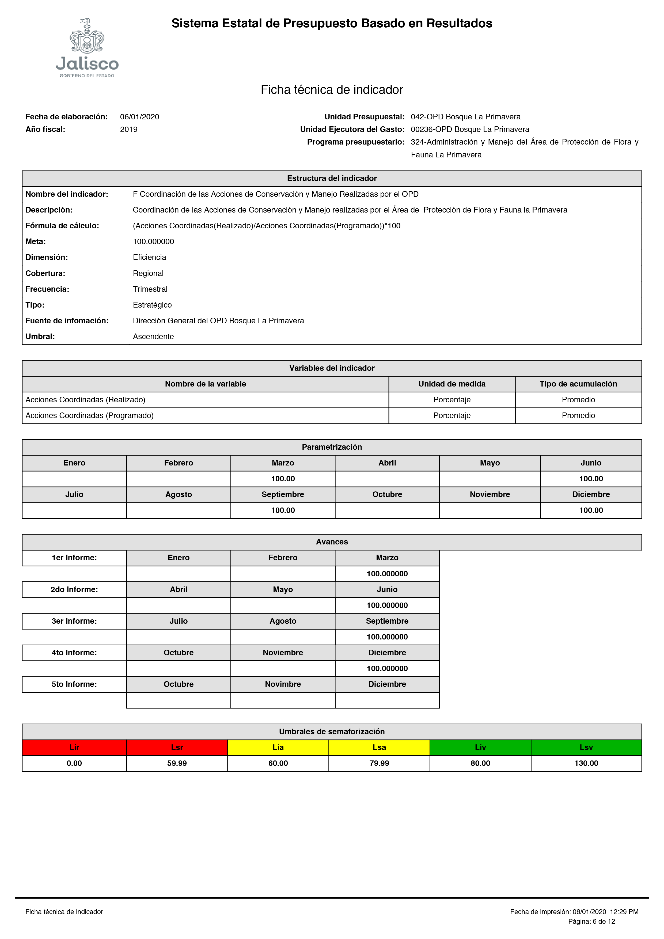
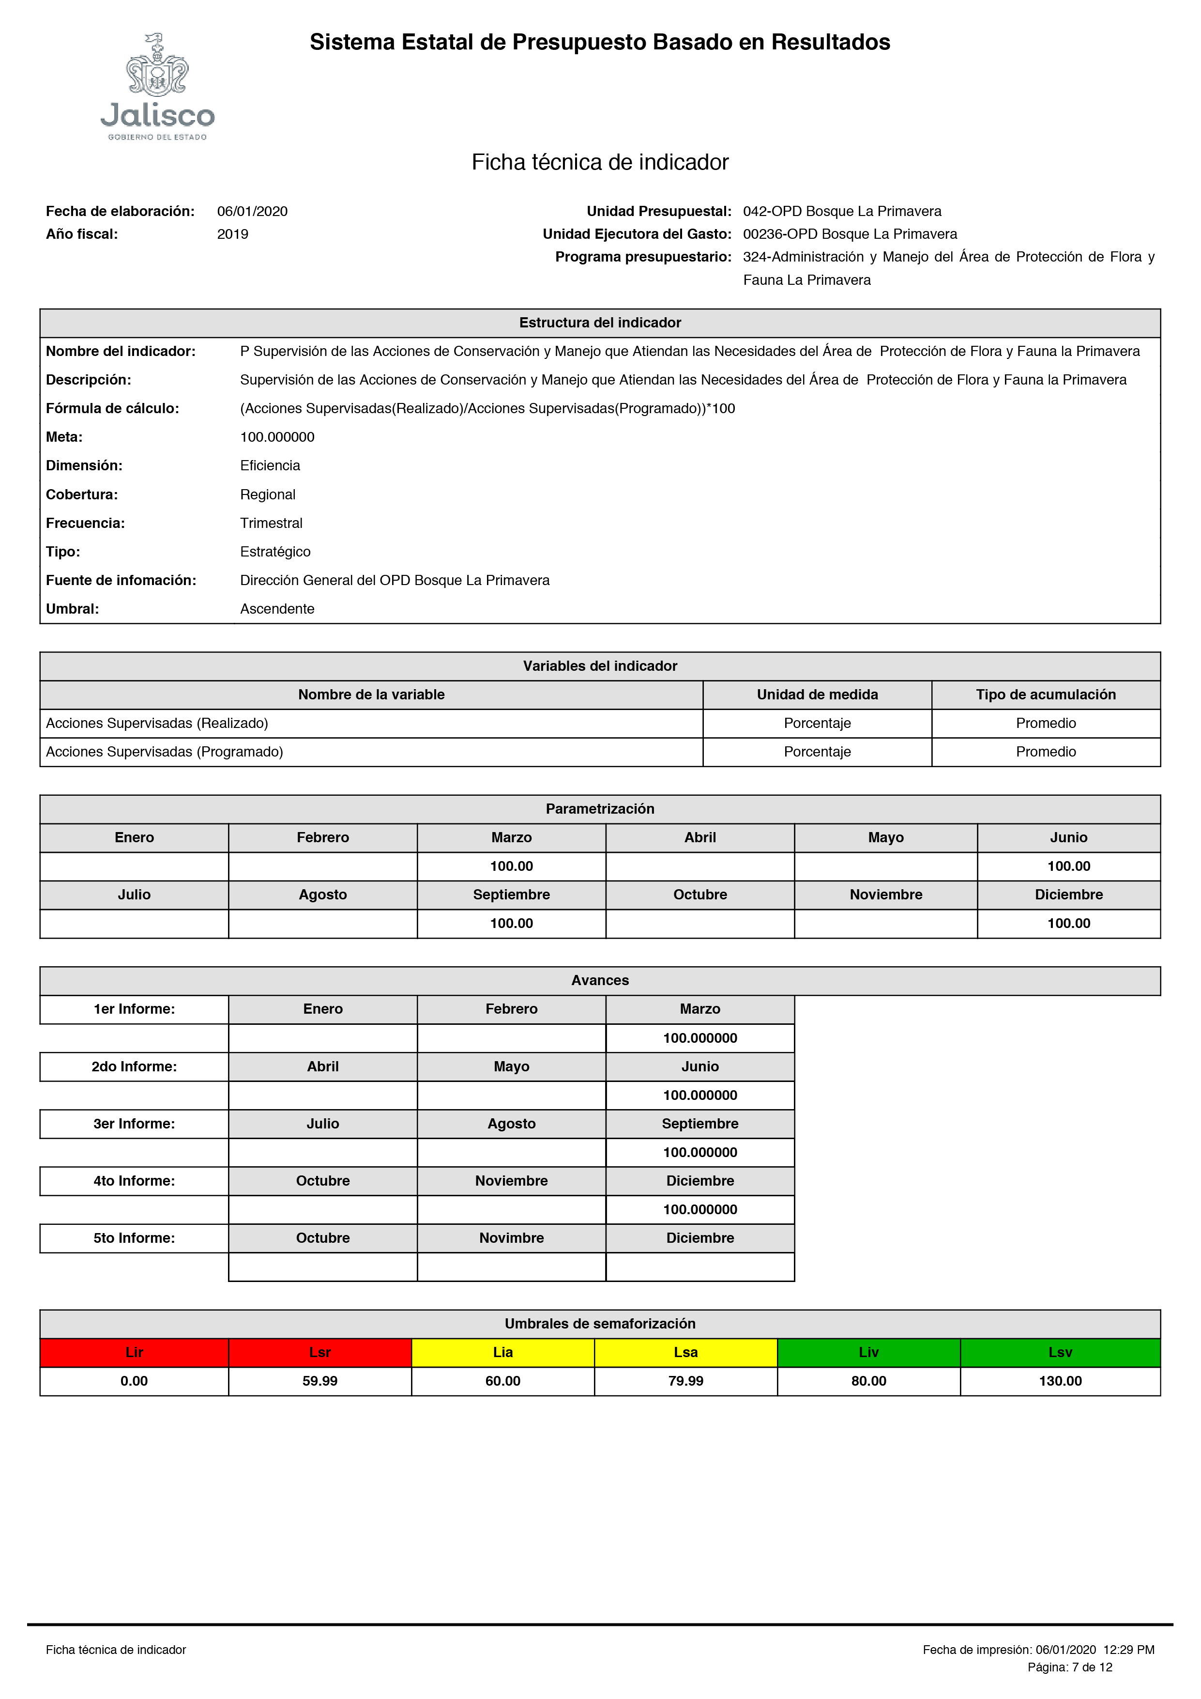
Matriz de indicadores de resultados

Slide 5

Oficialía de
partes

Slide 6

Oficialía de partes
Asuntos atendidos vía oficio (entrada)
Durante el periodo de enero-diciembre, fueron atendidos y despachados 598 asuntos vía oficio, canalizándolos a las áreas correspondientes.
598
Dirección de
Administración
Gestión
Oficios
recibidos
Dirección de
Cultura y Conocimiento
167
Dirección
General
118
118
Dirección de
Productividad y Manejo
Dirección de
Protección y Vigilancia
68
61
Dirección de
Restauración y Conservación
35
19
12
Jurídico
Otras

Slide 7
Oficialía de partes
Asuntos atendidos vía oficio (salida)
828
Durante el periodo de enero-diciembre, fueron enviados 828 asuntos vía oficio,
de las siguientes áreas.
Oficios
enviados
Dirección de
Administración y
Gestión
Dirección de
Cultura y Conocimiento
Dirección
General
199
254
176
Dirección de
Productividad y Manejo
Dirección de
Protección y Vigilancia
155
Dirección de
Restauración y Conservación
6
3
28
7
Jurídico
Cancelados

Slide 8

Dirección de
Administración y Gestión

Slide 9



Dirección de Administración y Gestión
Establecer operar y controlar los servicios técnicos, administrativos, contables y presupuestales
Atención Jurídica y seguimiento a los asuntos legales
Adquirir, contratar y suministrar bienes y servicios para el consumo que requiera el Organismo
Coordinar el cumplimiento de las obligaciones derivadas de la Ley de Transparencia y Acceso a la Información Pública del Estado de Jalisco

Slide 10
Dirección de Administración y Gestión
Presupuesto
El presupuesto autorizado por el Congreso del Estado para el Ejercicio 2019 es de $29’503,038. Se menciona que se tuvo un incremento anual del 52.85% respecto al ejercicio anterior. Llegando un importe etiquetado al Capitulo 3000 de $ 4,298,143.- para «Resolver de Fondo los problemas ambientales de Jalisco».
El Capítulo 1000 tuvo un incremento real respecto al ejercicio anterior del 24%. Sin embargo el total del Capítulo 1000 respecto al total del presupuesto representa el 64.19% del total del presupuesto. Es importante mencionar que en Julio 2019 se recibió un incremento de $331,897.- como incremento de nivel a los Brigadistas y Jefes de Brigada del Organismo. Con este incremento el Capítulo 1000 representa el 64.59% .
Se tiene una plantilla autorizada de 53 plazas. Y se contrataron 33 Honorarios Asimilables a Salarios. 32 como Brigadistas, de los cuales 15 tienen un periodo de contratación de enero a diciembre 2019, 17 tuvieron una contratación de febrero a junio de 2019 y 1 para Recursos Humanos.
El Capítulo 2000 tuvo un incremento real respecto al ejercicio anterior del 16%. Sin embargo el total del Capitulo 2000 respecto al total del presupuesto representa el 9.34%. El gasto mas representativo corresponde a combustibles y lubricantes del parque vehicular y productos alimenticios para las temporadas de incendios y los avituallamientos de los torreros.

Slide 11
Dirección de Administración y Gestión
El Capítulo 3000 tuvo un incremento real respecto al ejercicio anterior del 42%. Sin embargo el total del Capitulo 3000 respecto al total del presupuesto representa el 20.10%. En este capitulo con el dinero etiquetado se consideraron los siguientes proyectos: Elaboración de documento para consulta pública del programa de manejo del APFFLP, Programa de manejo del fuego, Plan maestro de actividades recreativas en las zonas de uso público APFFLP, Constitución de empresa forestal comunitaria , Contratación de empresa para prestación de servicios para acciones de saneamiento forestal del muérdago , Acciones de conservación de suelo y agua en sendero ciclista. El resto del capitulo, su principal gasto de esta partida son los mantenimientos y seguros a los vehículos.
El Capítulo 5000 tuvo un incremento real respecto al ejercicio anterior del 18%. Sin embargo el total del Capitulo 5000 respecto al total del presupuesto representa el 6.37%. El principal gasto de esta partida es la adquisición de 4 vehículos 4x4, radios móviles y portátiles, 3 parihuelas, 5 GPS, y mochilas aspersoras para incendios. Así como 1 controlador de carga y 1 inversor para caseta 4.

Slide 12
Dirección de Administración y Gestión
 |  | Autorizado |  | Ampliación y adecuación |  | Modificado
Capítulo | Concepto | Importe | % | Importe | % | Importe | %
1000 | Servicios personales | 18,939,143.00 | 64.19% | 331,897.00 | 100.00% | 19,271,040.00 | 64.59%
2000 | Materiales y suministros | 2,754,113.00 | 9.34% | 0.00% | 0.00% | 2,754,113.00 | 9.23%
3000 | Servicios generales | 5,929,181.00 | 20.10% | -447,678.00 | 0.00% | 5,481,503.00 | 18.37%
5000 | Bienes muebles, inmuebles e intangibles | 1,880,601.00 | 6.37% | 0.00% | 0.00% | 1,880,601.00 | 6.30%
6000 | Inversión Pública | 0.00 | 0.00% | 447,678.00 | 0.00% | 447,678.00 | 1.50%
 | Presupuesto Autorizado | 29,503,038.00 | 100.00% | 331,897.00 | 100.00% | 29,834,935.00 | 100.00%
 | Ejercido al 31 de diciembre de 2019 | Ejercido |  | Devolución |  | Remanente
Capítulo | Concepto | Importe | % | Importe | % | Importe | %
1000 | Servicios personales | 17,956,456.80 | 66.72% | 1,314,583.20 | 53.10% | 0.00 | 0.00%
2000 | Materiales y suministros | 2,588,617.75 | 9.62% | 165,495.25 | 6.69% | 0.00 | 0.00%
3000 | Servicios generales | 4,555,109.42 | 16.93% | 926,394.60 | 37.42% | 0.00 | 0.00%
5000 | Bienes muebles, inmuebles e intangibles | 1,811,541.07 | 6.73% | 69,059.93 | 2.79% | 0.00 | 0.00%
6000 | Inversión Pública | 0.00 | 0.00% | 0.00% | 0.00% | 447,678.00 | 100.00%
 | Presupuesto Autorizado | 26,911,725.04 | 100.00% | 2,475,532.98 | 100.00% | 447,678.00 | 100.00%

Slide 13
Dirección de Administración y Gestión
Parque vehicular
Dirección | Vehículos
General | 1*
Administración y Gestión | 2
Restauración y Conservación | 14*
Protección y Vigilancia | 10
Productividad y Manejo | 1
Cultura y Conocimiento | 2
 | 30
*Se adquirieron 4 vehículos nuevos y 4 fueron donados por Semadet

Slide 14
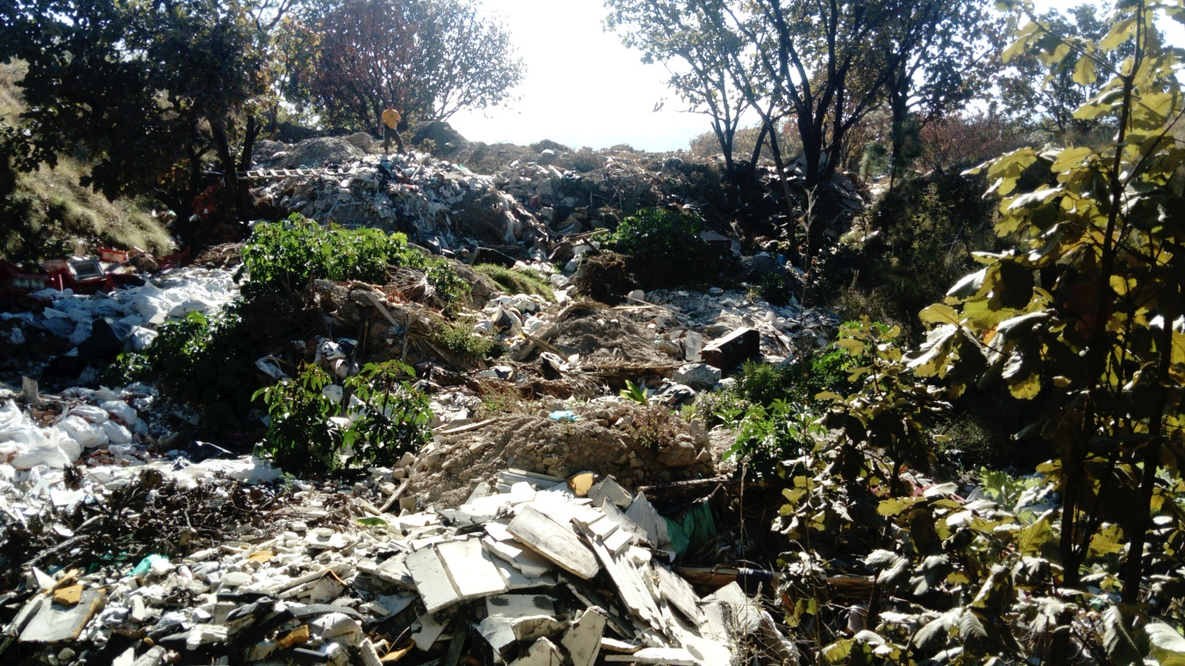
Jurídico
Denuncias interpuestas
Se interpuso 1 denuncia ante PROFEPA el 19 de marzo, misma cuya admisión se nos notificó el 05 de julio.
Los hechos denunciados corresponden a los temas de extracción de material geológico y cambio de uso de suelo por parte de un propietario dentro del Área de Protección.
1
Denuncia
presentada a
PROFEPA
sobre extracción de material geológico y cambio de uso de suelo
Vertimiento de desechos

Slide 15
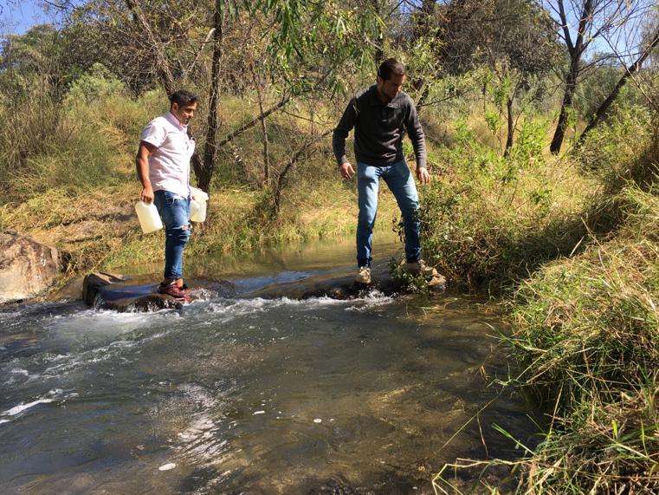
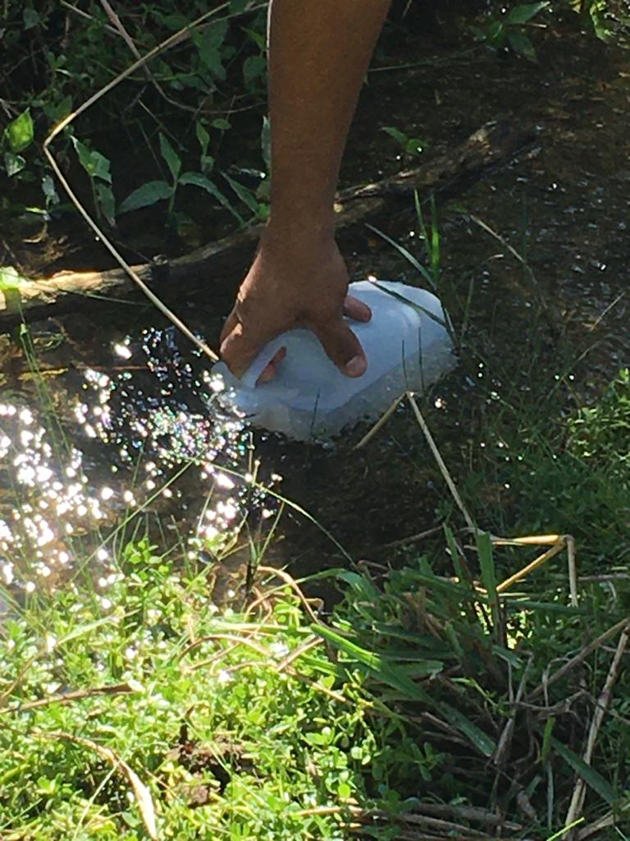
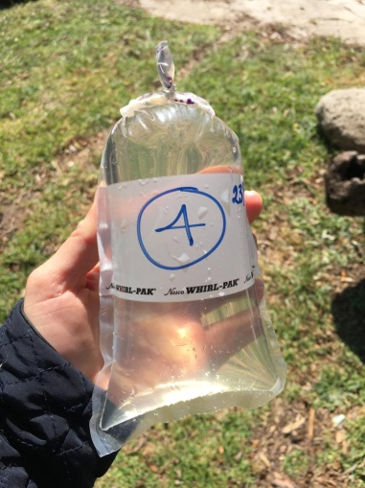
Jurídico
Reportes
Se presentaron 4 reportes a diversas autoridades, para hacer de su conocimiento una posible contaminación de 2 cauces dentro del Área de Protección, derivada de la descarga de contaminantes de instalaciones industriales.
El 23 de diciembre, la Abogada y el Técnico en Planeación del Organismo, asistieron en compañía de personal de la Comisión Estatal del Agua, a realizar las muestras para los análisis de calidad del agua en los afluentes reportados. Se está en espera de resultados.

Slide 16
Unidad de transparencia
Solicitudes de información
Se recibieron 174 solicitudes de información, en las que destacaron los siguientes temas:
a. Incendios dentro del APFFLP, hectáreas y flora y fauna afectadas.
b. Presupuesto del Organismo
c. Información de los trabajadores del Organismo
98
174
Solicitudes en 2018
Solicitudes

Slide 17
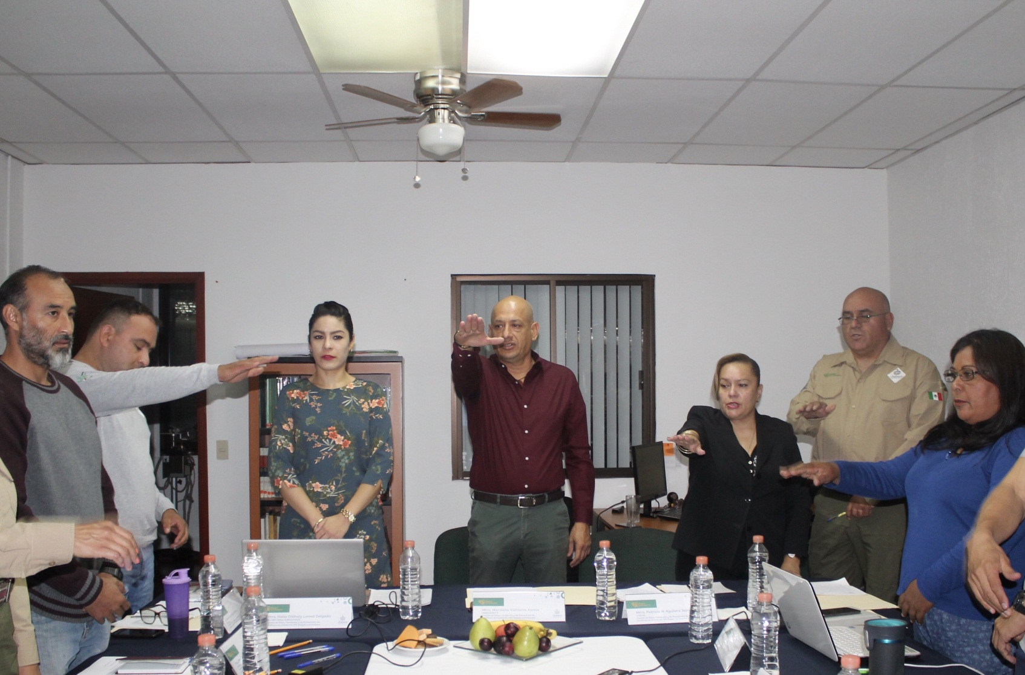
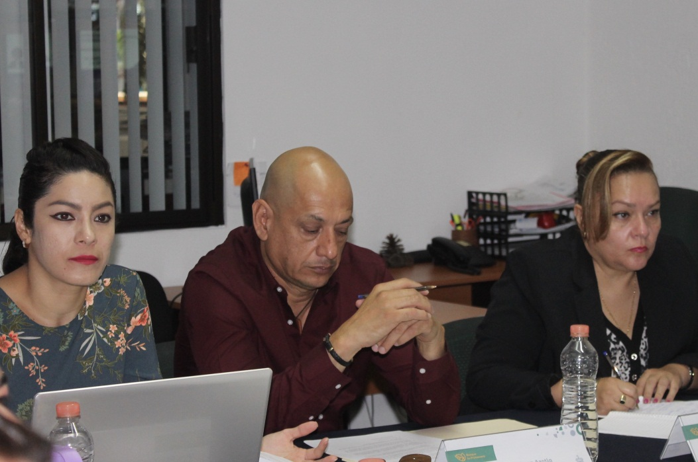
Jurídico
Comité de Ética Conducta y Prevención de Conflictos de Interés
Se realizó la nueva integración del Comité de Ética, Conducta y Prevención de Conflictos de Interés del Organismo Público Descentralizado “Bosque La Primavera”, derivado de las adecuaciones realizadas al Código de Ética y las Reglas de Integridad para los Servidores Públicos de la Administración Pública del Estado de Jalisco.

Slide 18
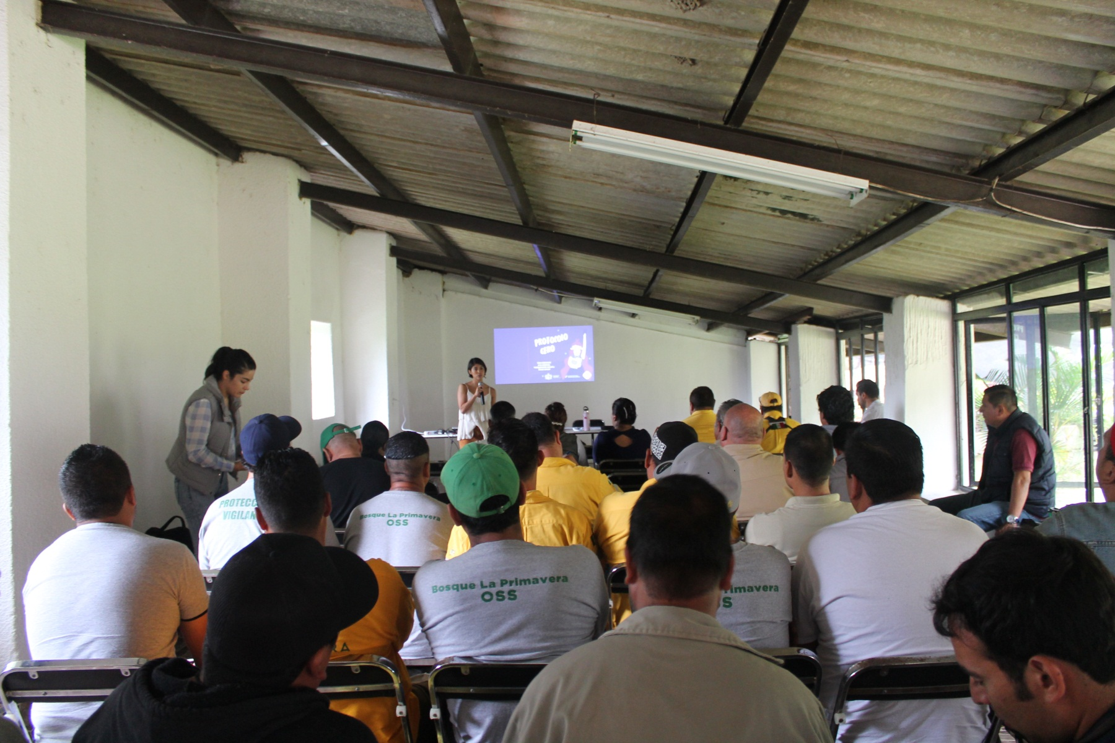
Jurídico
Protocolo Cero
El personal del Organismo, recibió capacitación por parte de la Secretaría de Igualdad Sustantiva entre Mujeres y Hombres, a través del Comité de Ética del Organismo, de los temas de acoso y hostigamiento sexual y violencia de género.

Slide 19
Jurídico
Juicios y procedimientos
Tipo | Asunto | Estado
Amparo | Extrabajador – Laudo Condenatorio | En espera de sentencia
Demanda administrativa | Predio dentro del ANP | Desahogo de pruebas
Recurso de Revisión Amparo | Contra sentencia que excluyó al Ejido Huaxtla del Decreto de Creación del APFFLP | Sustanciación

Slide 20

Dirección de
Protección y Vigilancia

Slide 21

Dirección de Protección y Vigilancia
Coordinar tareas de inspección con diversas dependencias
Vigilar el cumplimiento de la normatividad ambiental
Presentar denuncias cuando se cometan actos que dañen los ecosistemas
Prevención de delitos ambientales

Slide 22

Dirección de Protección y Vigilancia
Registro de visitantes
Ingresaron
Durante el periodo de Enero – Diciembre de 2019, se recibieron y atendieron a 204,684 visitantes, de los cuales 53% corresponden a paseantes y/o visitantes a balnearios, 38% a ciclistas y el 9% a deportistas a pie.
204,684
visitantes
Ingresaron
50,357
vehículos

Slide 23
Dirección de Protección y Vigilancia
Estadística de visitantes
32%
68%
17%
83%
Visitantes Sexo Femenino
Visitantes Sexo Masculino
Visitantes Niños y Jóvenes
Visitantes Adultos y 3ra edad

Slide 24

Dirección de Protección y Vigilancia
Ingreso de grupos
170
Durante el periodo de Enero – Diciembre de 2019 ingresaron 170 grupos, con un total de 17,617 campistas, de los cuales, 12% asistieron a sitios de turismo, 24% eran grupos religiosos y 64% grupos de experiencias.
Grupos con
17,617 participantes
49
Grupos a Sitios
de Turismo
48
73
Grupos Experiencias
Grupos Religiosos

Slide 25
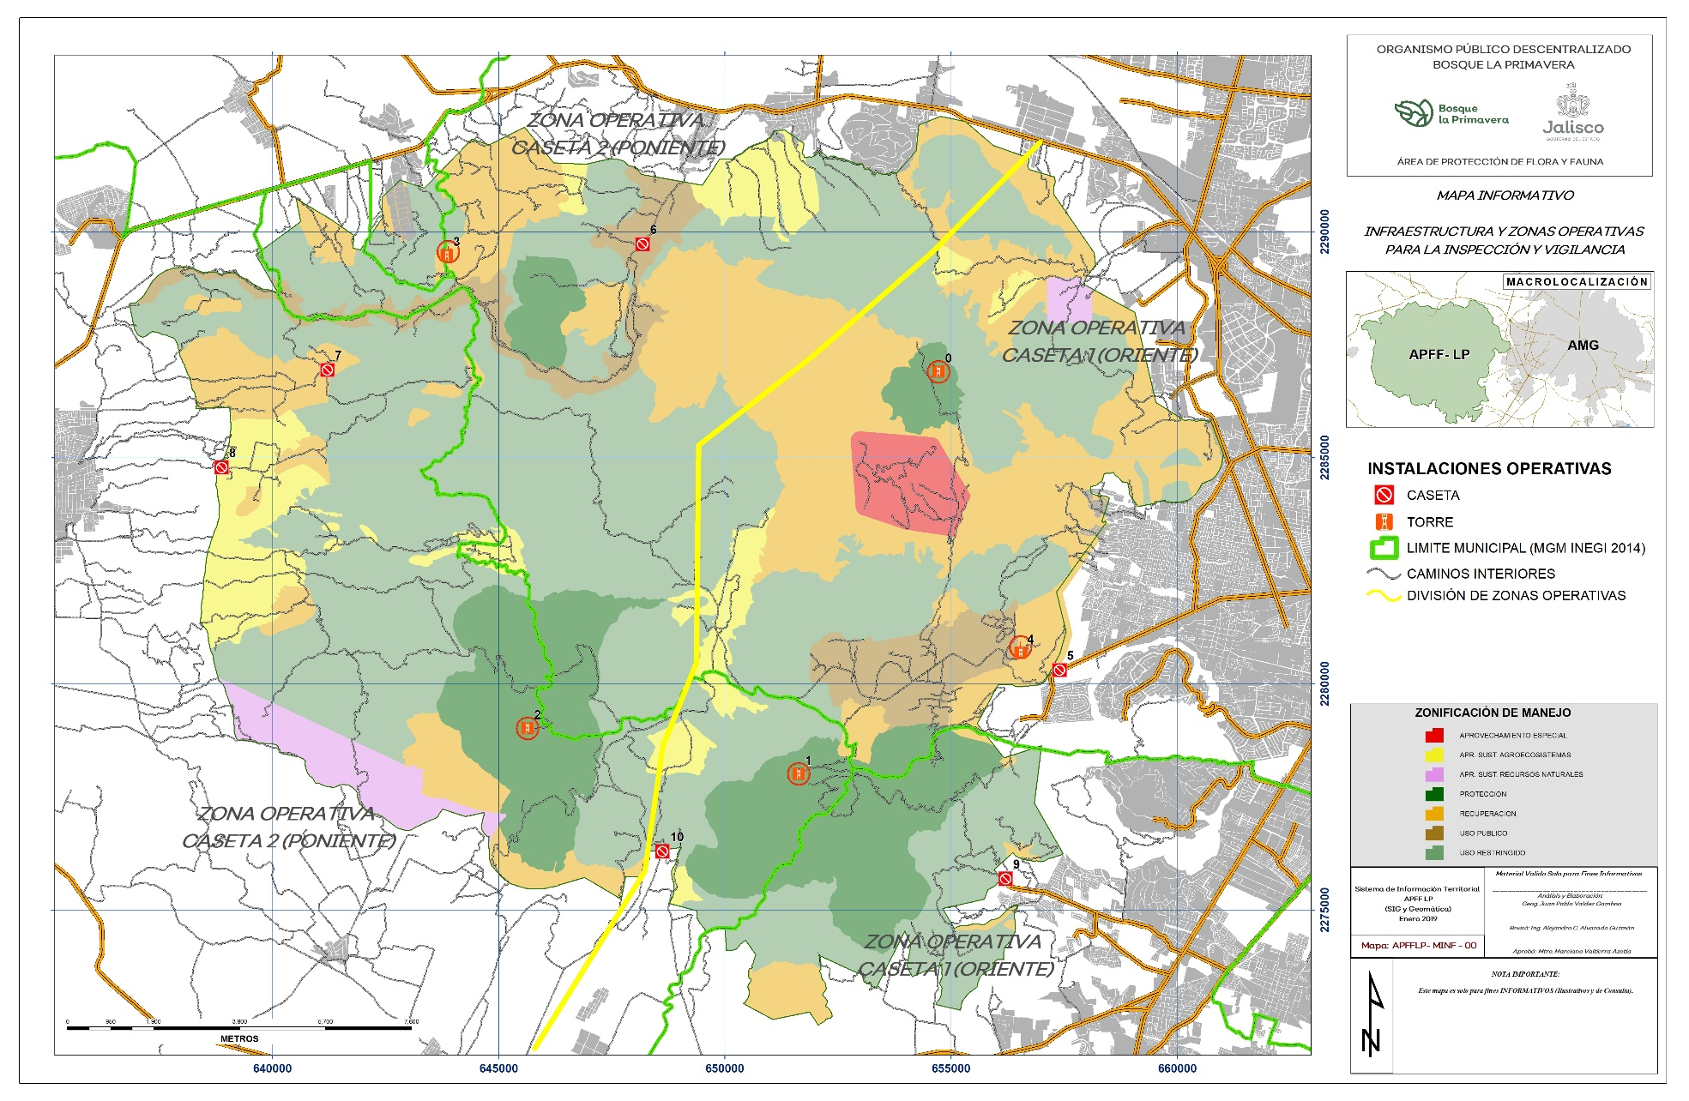
Dirección de Protección y Vigilancia
2,849
Registro de actividades
Recorridos de vigilancia
480
Verificaciones de incendios
113
Ataque inicial
105
Ataque sostenido
14
Número de visitantes extraviados y encontrados
30,500 ha
101 km perímetro
36
39
16
Recorridos en la periferia de manera coordinada (Zapopan, Tala, El Arenal, Tlajomulco y PROEPA
Eventos de apoyo a campamentos
Apoyo en reforestaciones

Slide 26
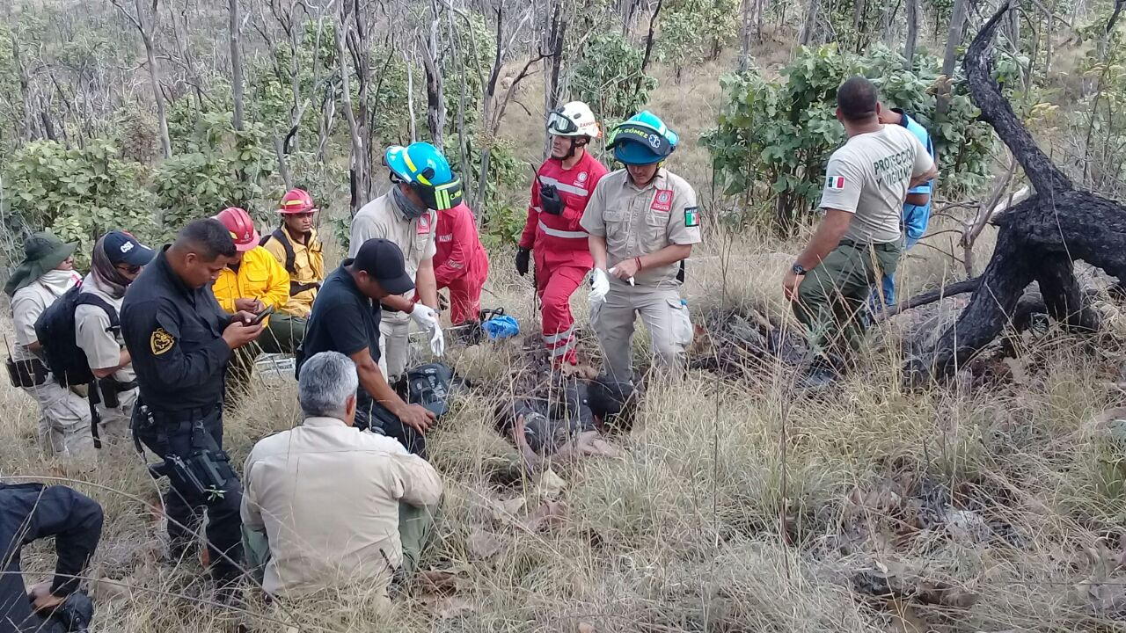
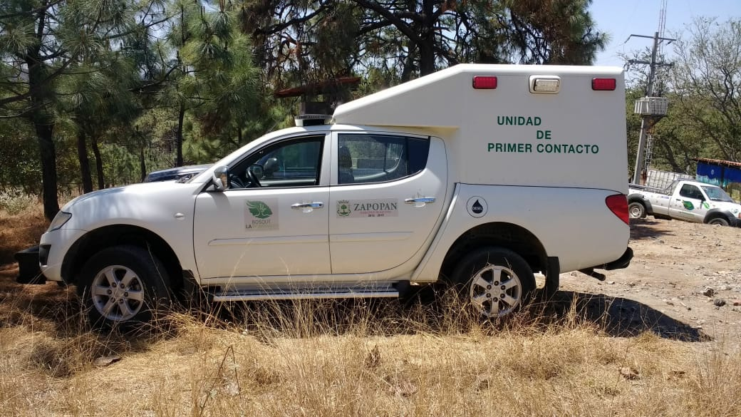
Dirección de Protección y Vigilancia
Se cuenta con una Unidad de Primer Contacto para atención de visitantes accidentados, en este tipo de eventos se cuenta con el apoyo del personal de Proyección Civil y Bomberos de Zapopan para la rápida atención en caso de visitantes lesionados.
36
Visitantes atendidos

Slide 27
Dirección de Protección y Vigilancia
Metodología
La información que se presenta surge del catálogo de formatos y bitácoras de control de guardabosques y casetas, estos formatos son llenados por el personal operativo de campo durante sus recorridos diarios y reúnen información como el tipo de evento (ilícitos, verificación de incendios, coordenadas y descripción detallada del evento que se observa, así como fotografías.
La cuantificación de los recorridos tiene como base el siguiente criterio:
Como resultado de un muestreo continuo de los kilómetros y los recorridos realizados por los guardabosques, se obtiene la cantidad de 30.38 kms por recorrido. Durante ese recorrido, pudiendo ser preventivo o correctivo, el guardabosques realiza el llenado de los formatos antes mencionados para reportarlos directamente a su superior y que se tomen las acciones y decisiones pertinentes, así como general los archivos digitales que correspondan.

Slide 28
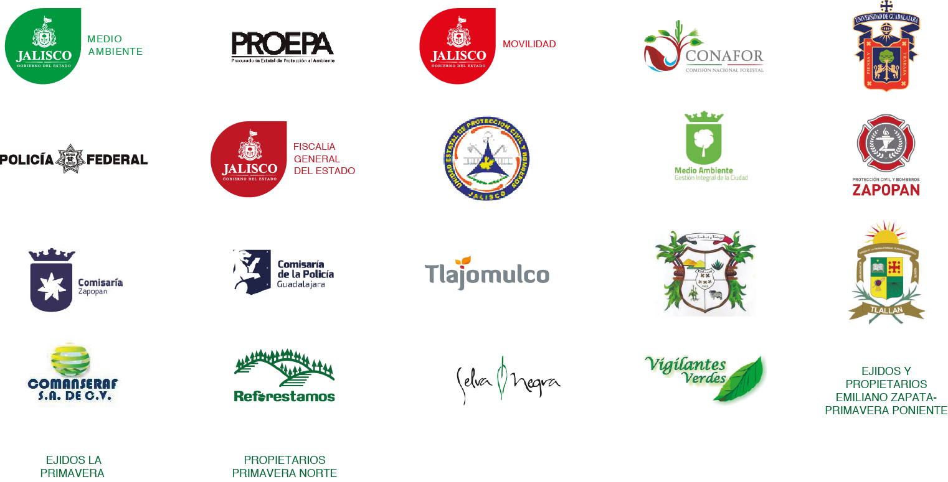
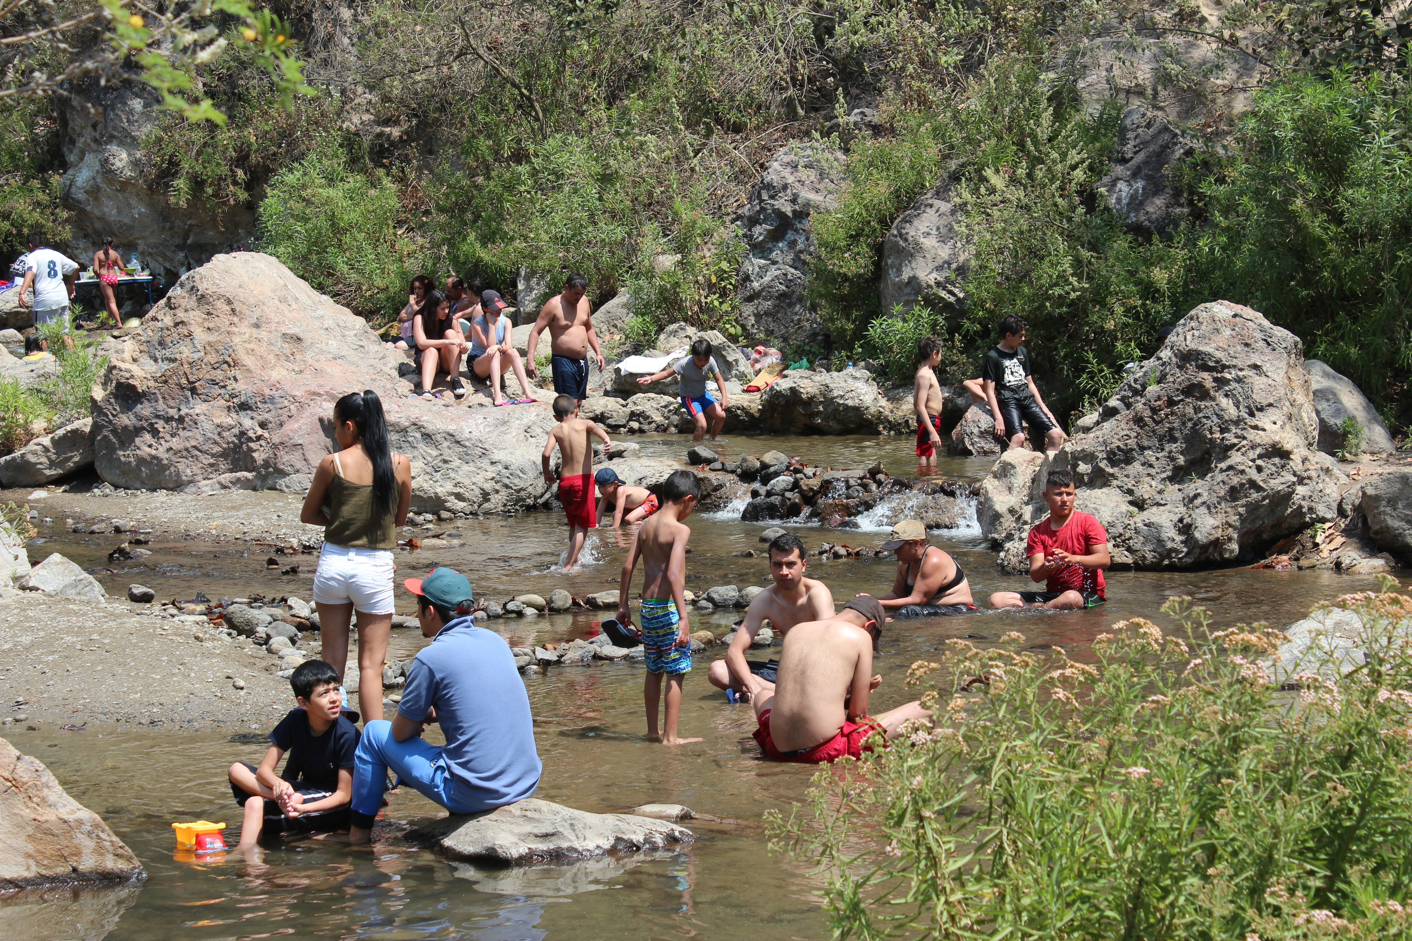
Dirección de Protección y Vigilancia
Ingreso de grupos
Se realizó del 18 al 21 de abril con saldo blanco.
El objetivo de este operativo es salvaguardar la integridad de los visitantes y protección del área.
450
4,136
19,436
Elementos participantes
Vehículos
Visitantes

Slide 29

Dirección de
Restauración y Conservación

Slide 30



Dirección de Restauración y Conservación
Ejecutar acciondes de restauración
Realizar acciones y programas de reforestación
Llevar a cabo acciones y programas de control de erosión de suelos
Implementar actividades tendientes al control y combate de incendios forestales

Slide 31
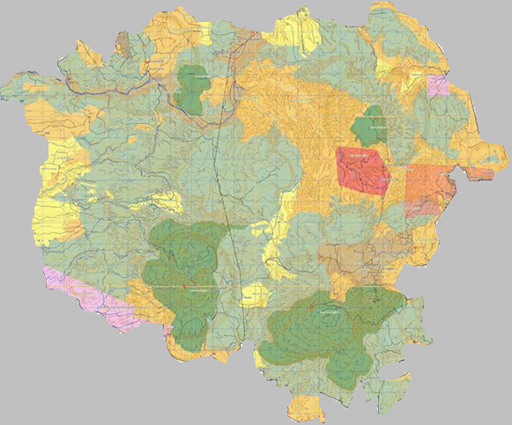

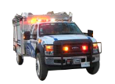
Dirección de Restauración y Conservación
Recursos disponibles OPD
30,500 ha
100 km
perimetrales
Turno matutino
Lince 12
Lince 15
B-Lince 25 y 27
8 Elementos
B-Lince 24
6 Elementos
Turno vespertino Lince 11
Lince 18
B-Lince 28
5 Elementos
B-Lince 23
9 Elementos
Turno vespertino
Lince 16
Lince 13
B-Lince 26
5 Elementos
Turno matutino
Lince 10
Lince 19
OPD BLP
1 carro-motobomba
TORRE SAN MIGUEL
B-Lince 30
4 Elementos
42 Elementos
7 Brigadas
10 guardabosques
15 Vehículos
Turno matutino
Lince 14
Lince 17
B-Lince 29
4 Elementos

Slide 32
Dirección de Restauración y Conservación
Recursos de otras dependencias
Brigada Delta 1
14 elementos
Brigada Zapopan 10
5 elementos
Brigada Delta 2
14 elementos
Brigada Zapopan 11
4 elementos
Brigada Emiliano Zapata
5 elementos
Brigada Tala
10 elementos
Brigada Semadet Centro
10 elementos
Brigada Selva Negra
5 elementos
Brigada Semadet Santa Ana
10 elementos
90 elementos
10 brigadas
17 vehículos
Brigada Semadet Tlajomulco
10 elementos

Slide 33
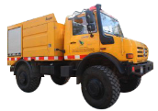

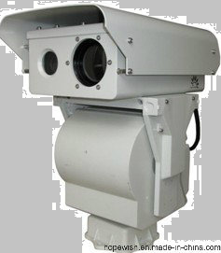
Dirección de Restauración y Conservación
Recursos disponibles equipos especializados
Carro-motobomba Conafor
UNIMOG Conafor
Helicóptero Zapopan
UNIMOG Conafor
Agua Dulce “Semana Santa”
Nejahuete
Cámara-robot Nejahuete
Cámara-robot Tecomata
Semadet 26
Carro-motobomba
Helicóptero Semadet
OPD BLP
Carro-motobomba
San Miguel
Cámara-robot Planillas
Cámara-robot San Miguel
Helicóptero
PCyB Jalisco
Planillas
4 torres
3 carros-motobomba
2 unimog
4 cámaras robot Semadet
4 helicóperos
Helicóptero Tlajomulco

Slide 34
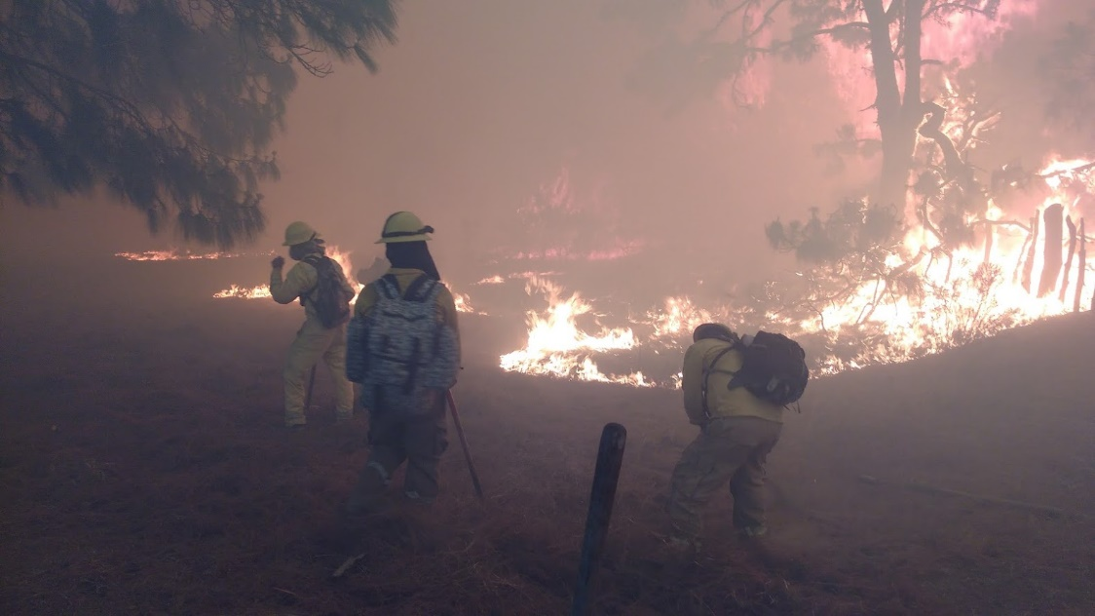
Dirección de Restauración y Conservación
Incendios forestales combatidos en 2019
142
3,742.89
12.25 ha
Incendios a junio de 2019
Hectáreas de superficie total afectada en 2019
En 44 conatos dentro del ANP

Slide 35
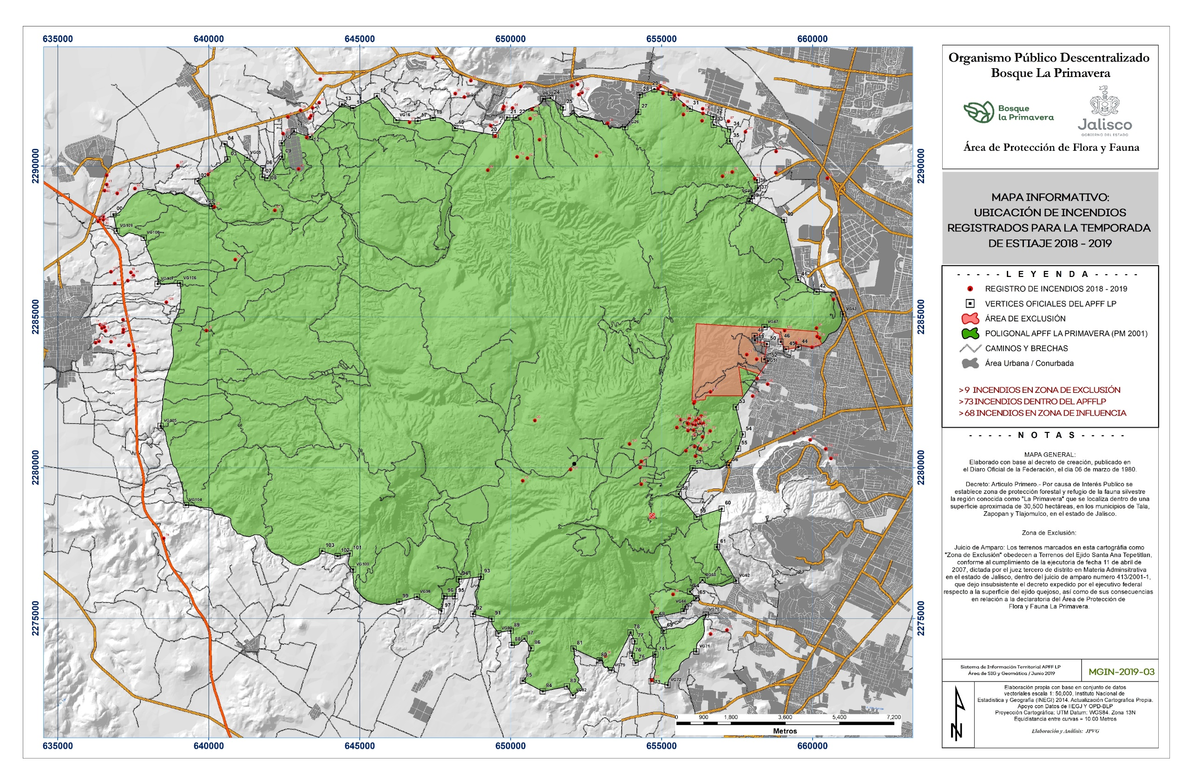
Dirección de Restauración y Conservación
Incendios temporada de estiaje 2019

Slide 36
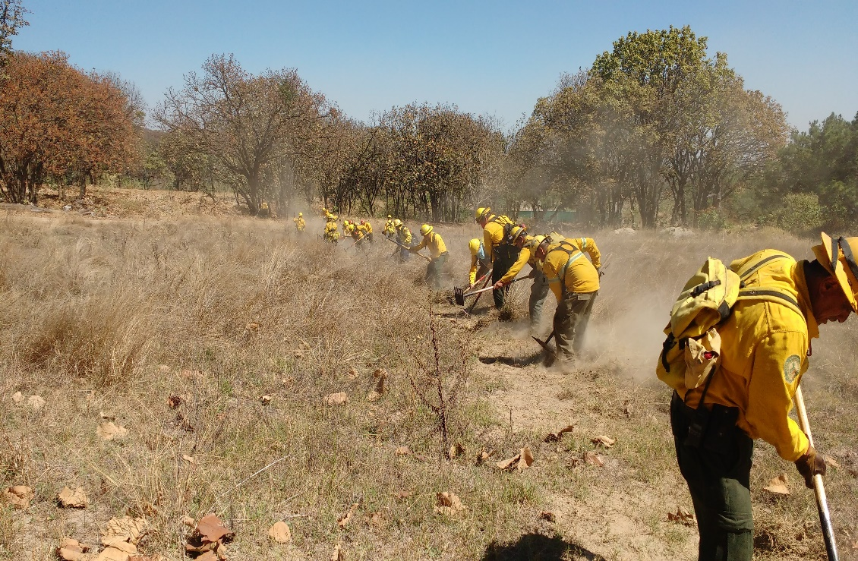
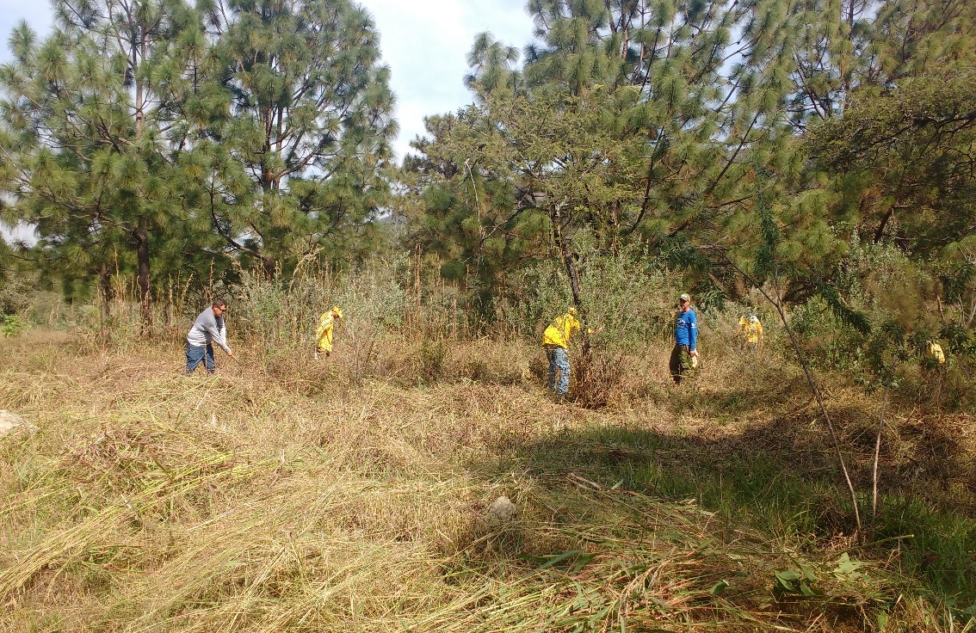
Dirección de Restauración y Conservación
Incendios temporada de estiaje 2019
Líneas negras
Brechas corta fuego
Manejo de combustibles ligeros
109.6 km
44.6 km
324 ha
Líneas negras
Manejo de combustibles
70 km de rehabilitación
de caminos

Slide 37
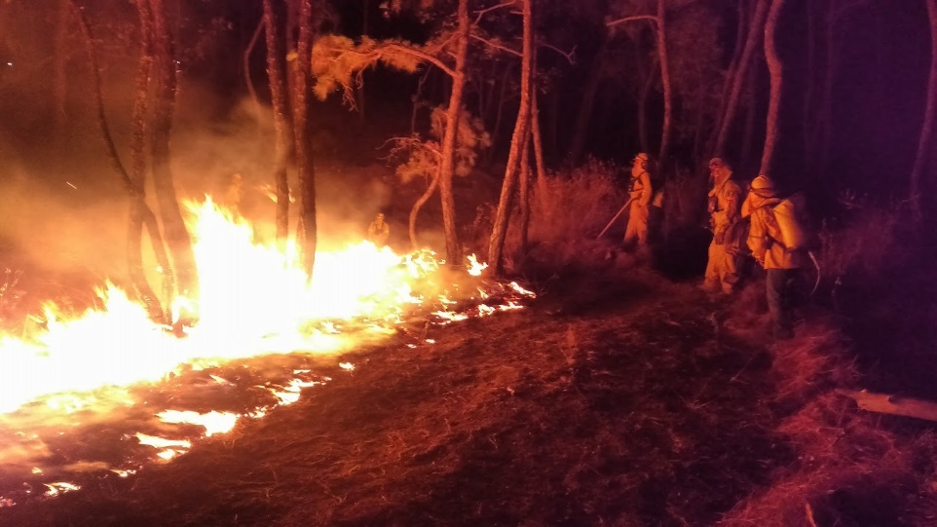
Dirección de Restauración y Conservación
Incendio relevante Los Asadores (2019)
Incendio originado por una quema agrícola
Altas temperaturas
Ráfagas de viento
Pendiente del cerro
Estas condiciones propiciaron un incendio “explosivo”, que se propagó rápidamente.
El incendio fue atendido de manera coordinada y eficaz.
1,015.85
Hectáreas de superficie afectada dentro del ANP

Slide 38
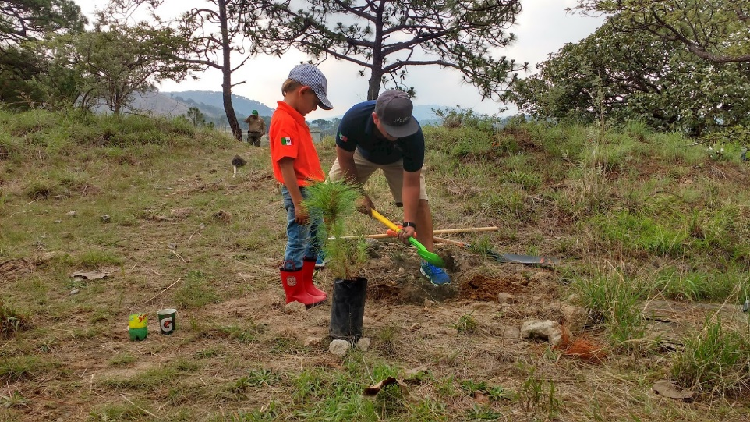
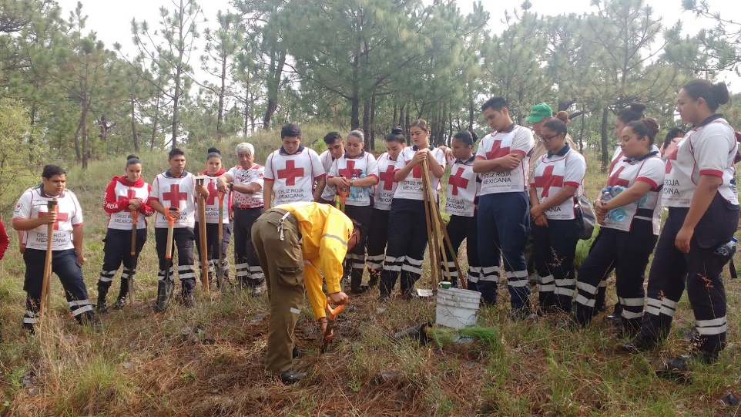
Dirección de Restauración y Conservación
Reforestaciones
32.01
14,620
2,865
Hectáreas reforestadas
Árboles plantados
Participantes
Reforestación
Personal del OPD-BLP

Slide 39

Dirección de
Productividad y Manejo

Slide 40



Dirección de Productividad y Manejo
Fortalecer actividades y proyectos productivos alternativos
Impulsar el ecoturismo sustentable
Coordinar y gestionar la obtención de estímulos y subsidios que incentiven el desarrollo de actividades sustentables
Implementar estrategias que aseguren el aprovechamiento sustentable de los recursos naturales

Slide 41
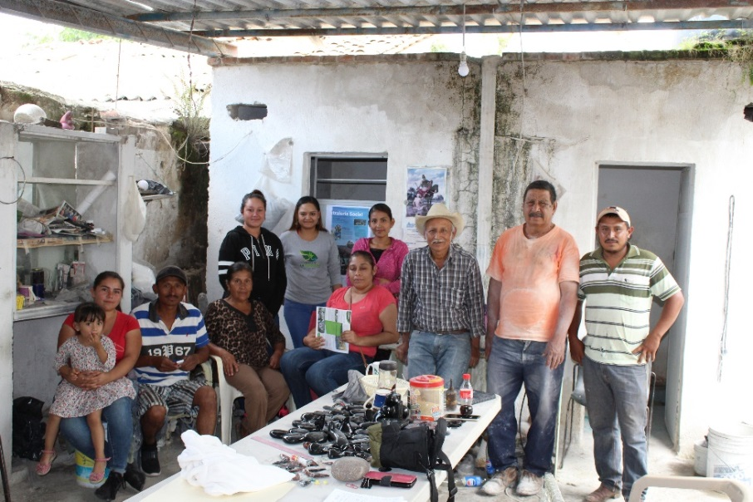
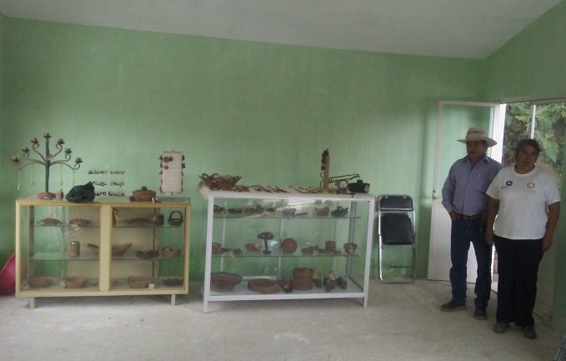
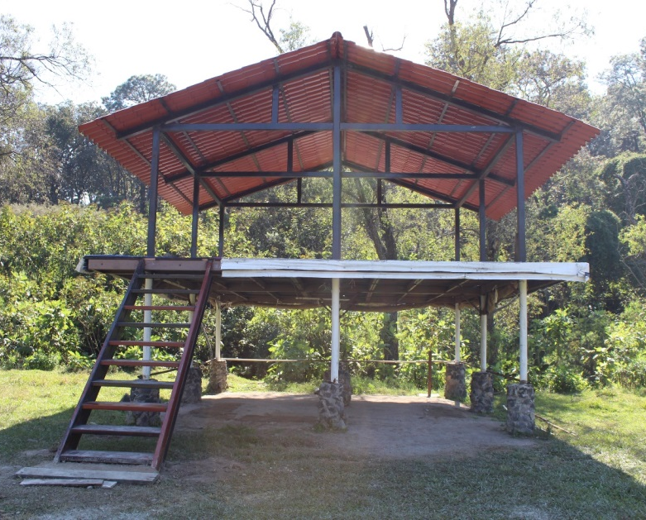
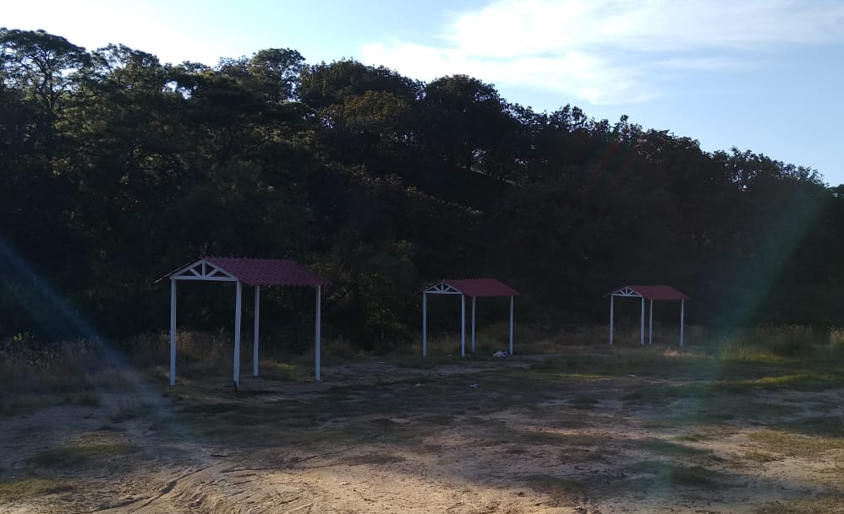
Dirección de Productividad y Manejo
Proyectos de Desarrollo Comunitario
Impulso de 8 proyectos a través de PROCODES y 3 de PSA Fondos Concurrentes:
Ecoturismo y Cultura Ambiental
Producción de setas
Captación de agua para atender incendios
Trabajamos de manera coordinada con grupos de trabajo en las localidades de:
Emiliano Zapata – El Arenal
Las Navajas, Tala
San Agustín – Tlajomulco
Artesanías de acícula y de obsidiana
Mejoramiento de sitios ecoturísticos

Slide 42
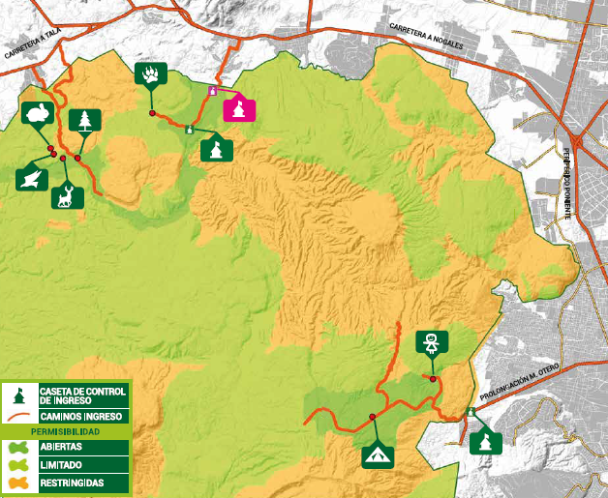
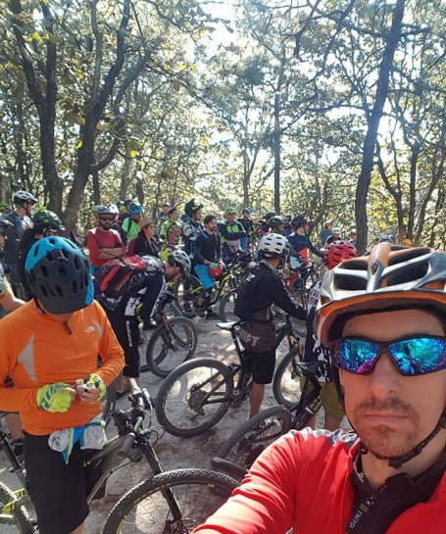
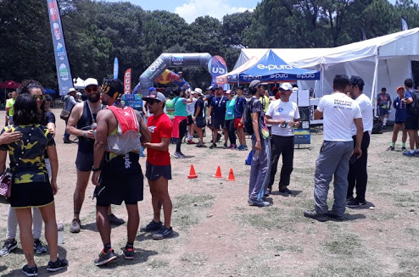
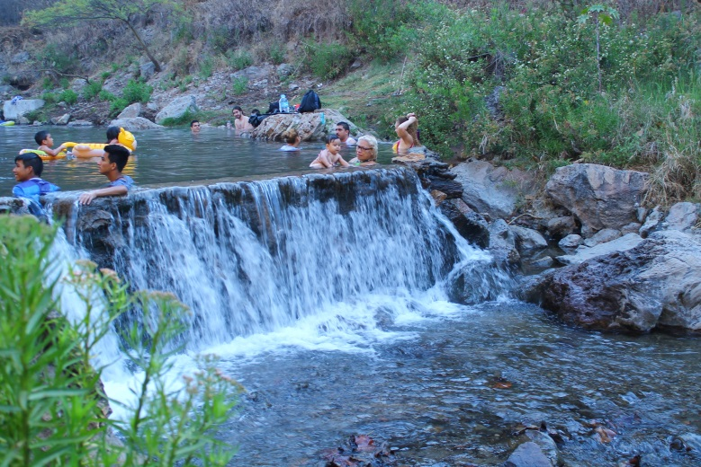
Dirección de Productividad y Manejo
Fortalecimiento Institucional: Turismo de naturaleza y actividades recreativas
Hemos incrementado el número de sitios regularizados, con autorización en apego a la normativa federal.
Ubicación de sitios turísticos regularizados
Regularización
Adquisición de brazaletes
Eventos deportivos
Río Caliente

Slide 43




Dirección de Productividad y Manejo
Pago por Servicios Ambientales
3
700
Hectáreas vigentes
Alrededor de 400 corresponden al Ejido Huaxtla
270
mil
Inversión concurrente anual
Proyectos a 5 años, con inversión total de 1.4 MDP
Grupos a Sitios
de Turismo
Principales resultados
Saneamiento. Remoción muérdago
Hectáreas saneadas
Más de 2,100 árboles rescatados
Acciones realizadas en el Ejido San Agustín y en el Ejido Huaxtla
72
Ejido Huaxtla
Dos pequeños propietarios
Prevención de incendios
Hectáreas protegidas con líneas negras y manejo de combustibles ligeros
Acciones realizadas en coordinación con el Ejido Huaxtla
378
Reforestación
Plantas establecidas
El Ejido Huaxtla promueve la recuperación de un sitio donde
realizan encuentro religioso
2,000

Slide 44
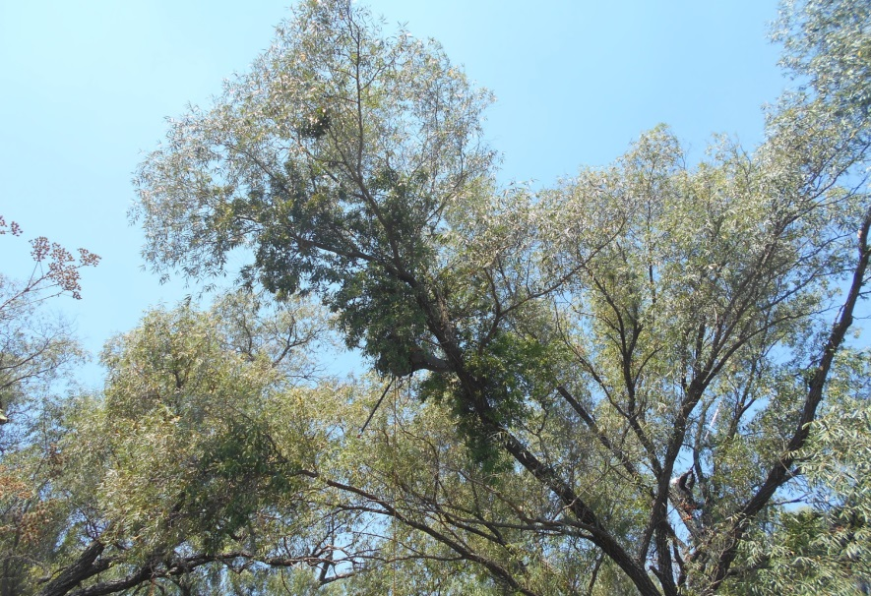
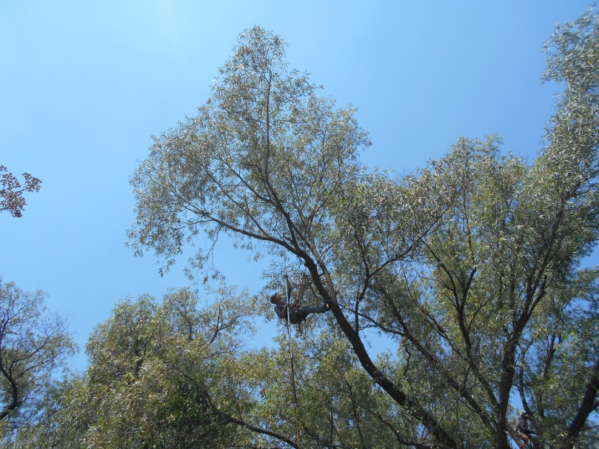
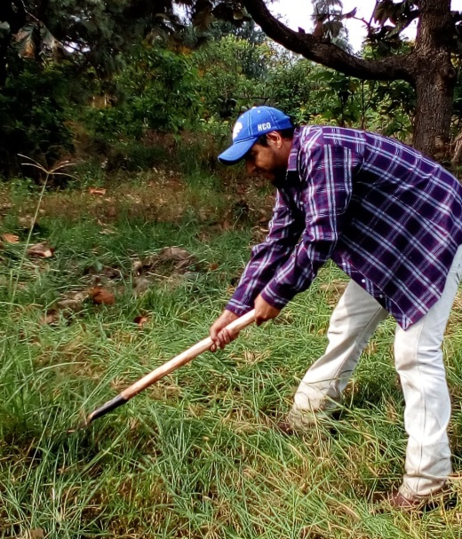
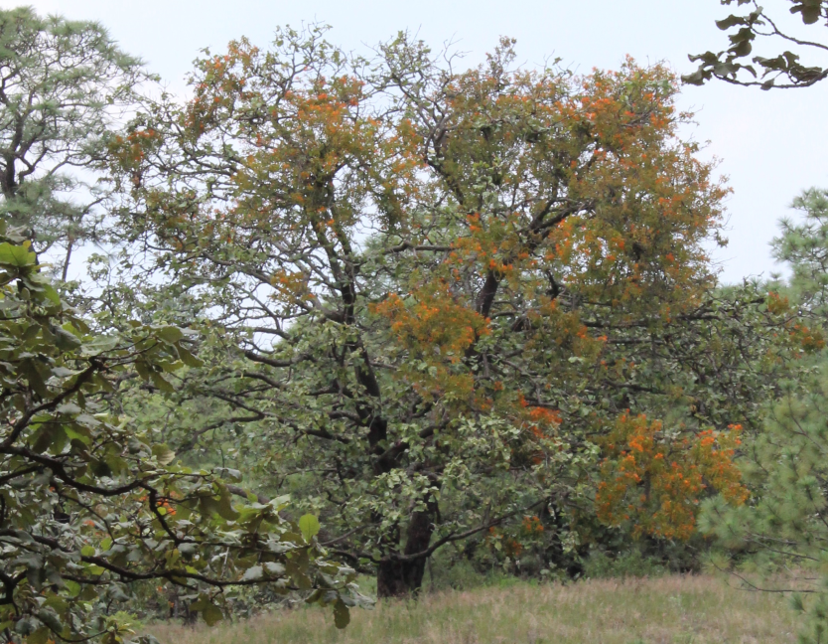
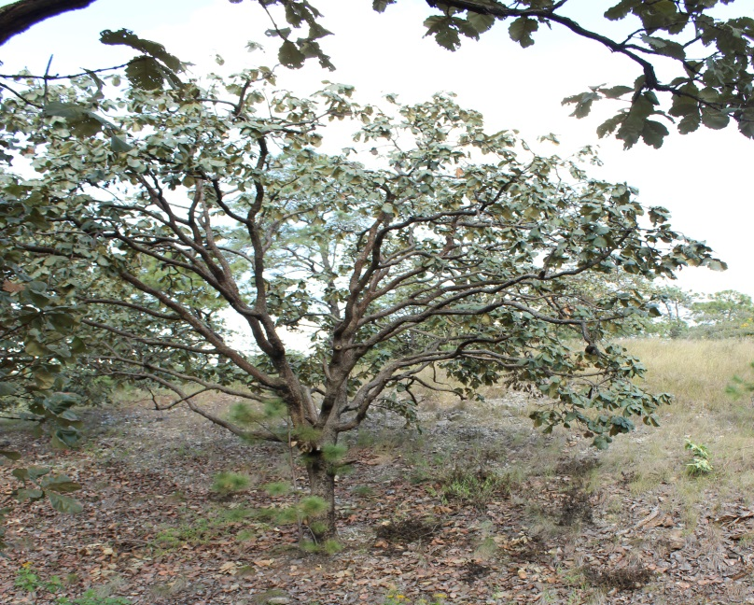
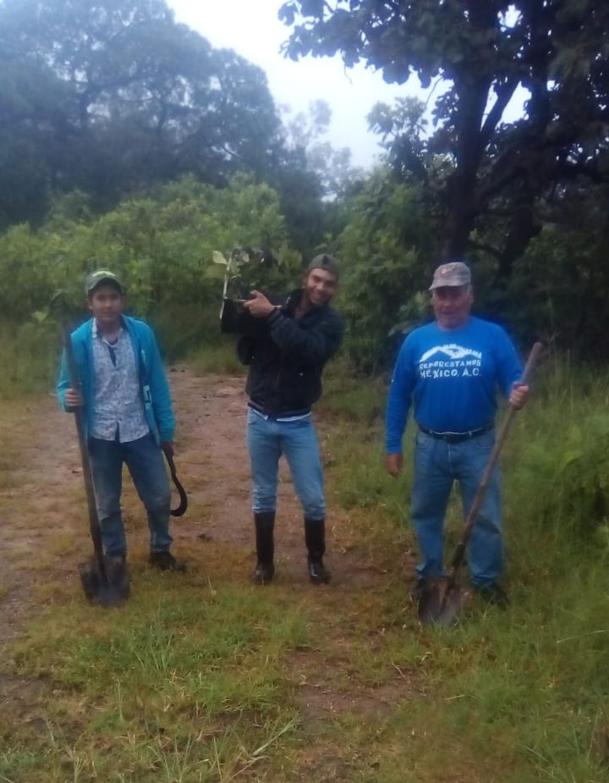
Dirección de Productividad y Manejo
Servicios ambientales: Principales resultados
Saneamiento
Condición inicial
Condición final
Reforestación

Slide 45
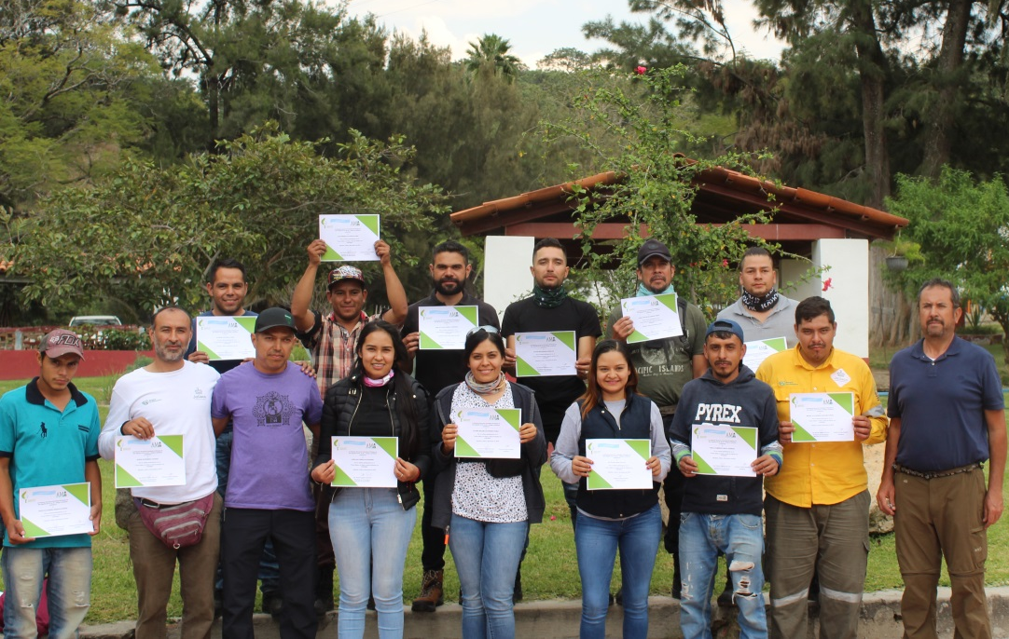
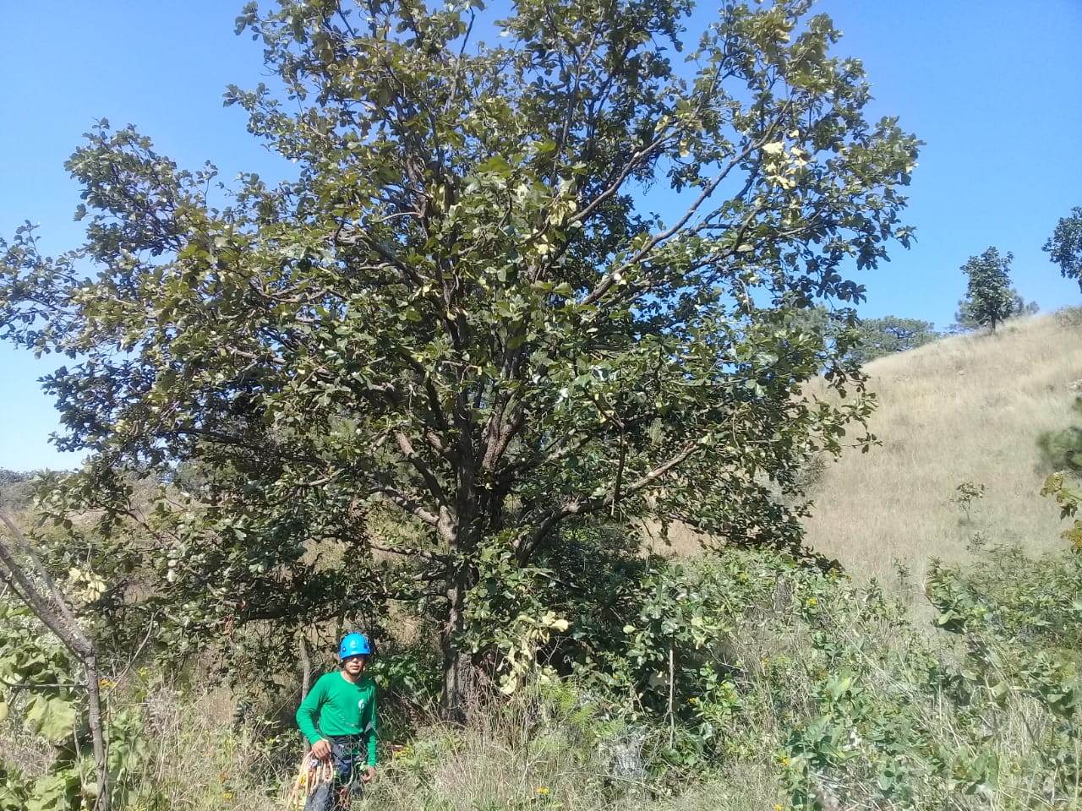
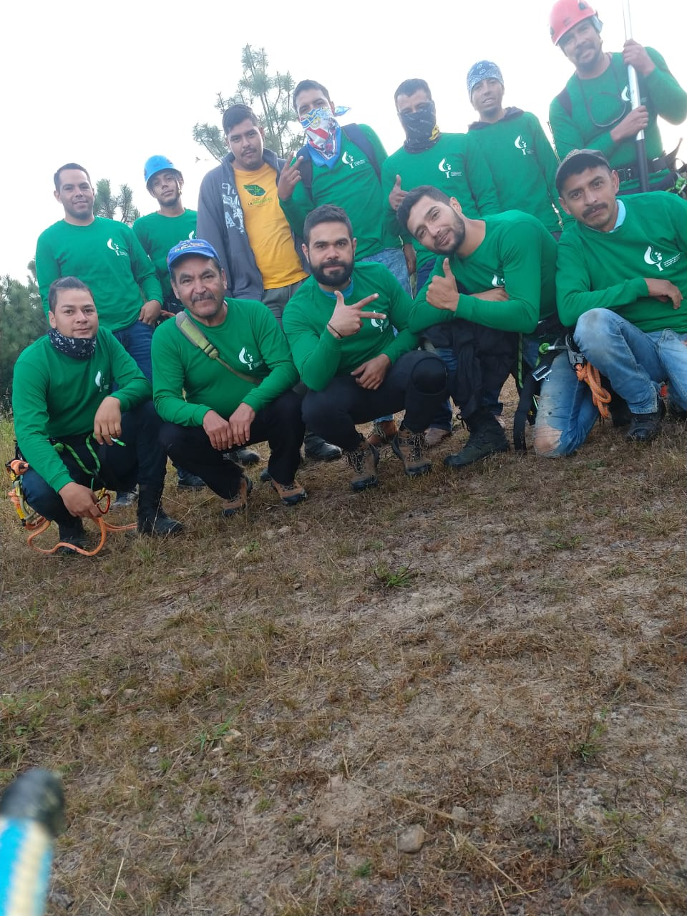
Dirección de Productividad y Manejo
Fortalecimiento de capacidades creadas en la
Brigada Comunitaria del Ejido San Agustín
1
Empresa Forestal Comunitaria
Hectáreas saneadas en predio del Gobierno de Jalisco denominado Agua Brava
184
Saneamiento. Remoción de muérdago
Hectáreas saneadas en predio del Gobierno de Jalisco denominado Agua Brava
Alrededor de 3,000 árboles rescatados
Fortalecimiento de brigada

Slide 46

Dirección de Cultura
y Conocimiento

Slide 47



Dirección de Cultura y Conocimiento
Fomentar y generar conocimiento científico
Educación y capacitación para la conservación
Fortalecimiento de redes con la sociedad civil para la Educación Ambiental
Enlace con Universidades y Centros de Investigación

Slide 48
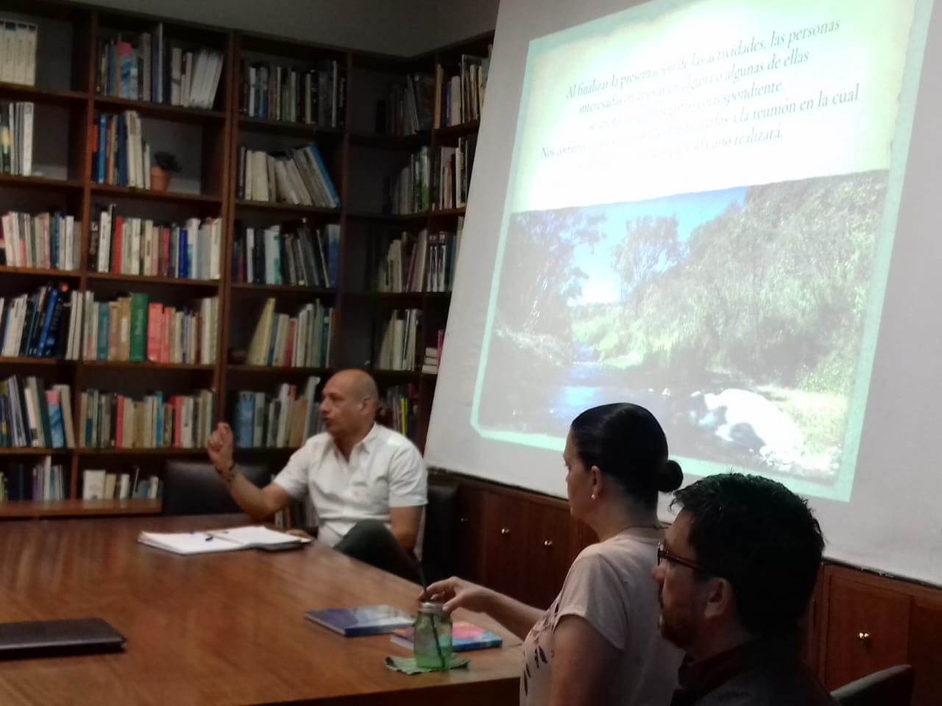
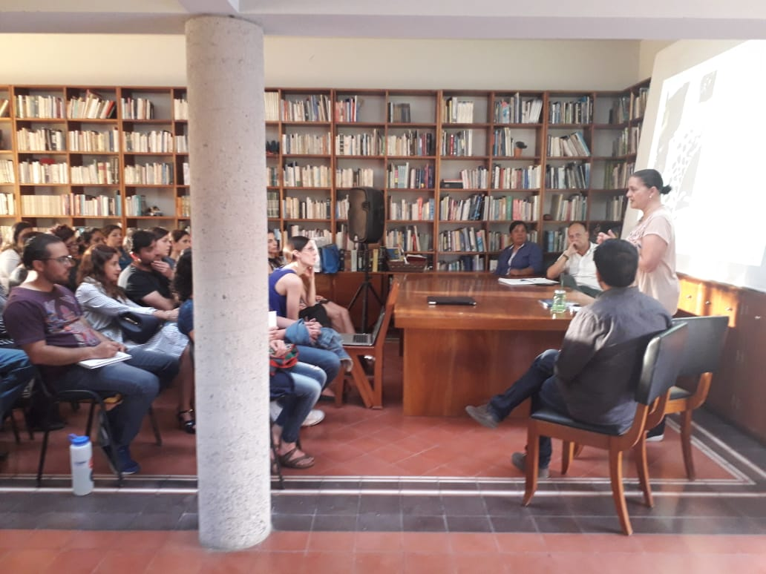
Dirección de Cultura y Conocimiento
Guardianes del Bosque – Participación Comunitaria
“Guardianes del Bosque” es un proyecto que busca reunir a un grupo de ciudadanos que de manera organizada y fundamentada realicen acciones a favor del conocimiento, protección y conservación del Bosque La Primavera
Proyecto organizado por el Centro de Cultura Ambiental e Investigación Educativa y el Organismo Público Descentralizado Bosque La Primavera, 11 proyectos se realizan con el apoyo de ciudadanos para la atención de diversa problemática ambiental.
Bosque Limpio
Prevención fauna nociva (perros y gatos)
Festival del Bosque La Primavera
Vivero flora nativa
Gestión para la realización de proyectos
Proceso de denuncias ambientales
Sala del Bosque
Centro de información BLP
Recuperación de un predio
Boletín informativo

Slide 49
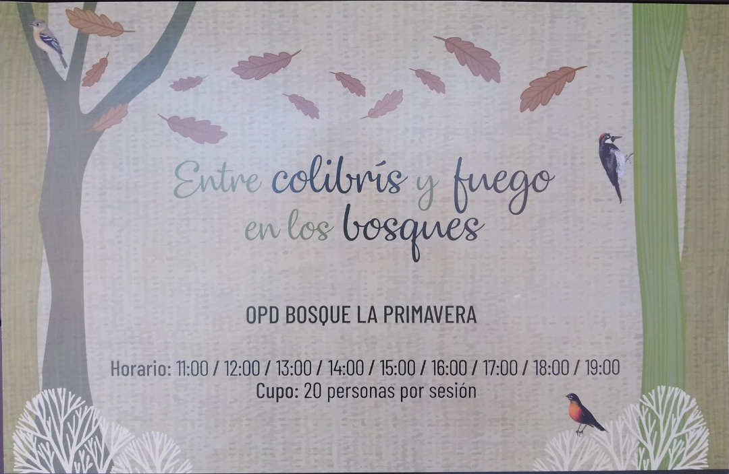
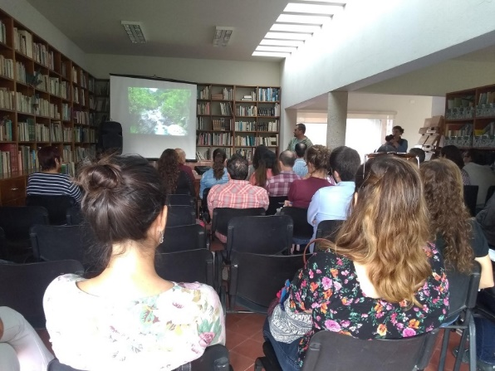
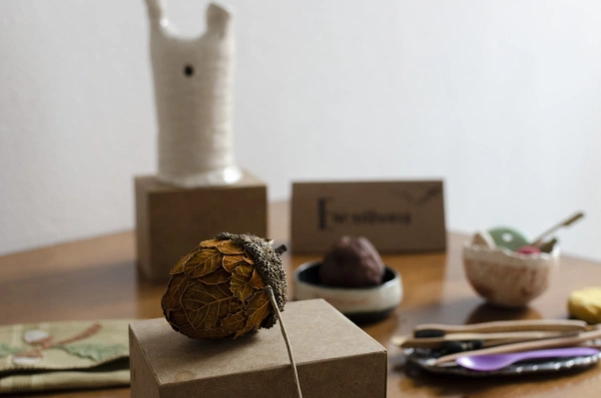
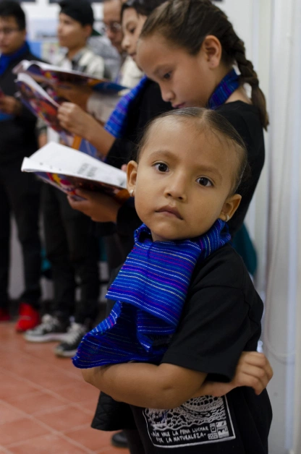
Dirección de Cultura y Conocimiento
Guardianes del Bosque – 4to. Festival del Bosque La Primavera
El objetivo del festival es crear conciencia sobre la relevancia del bosque, más allá de nosotros (los seres humanos) y movilizar a la ciudadanía para generar un vínculo con este espacio y así, informarnos y responsabilizarnos un poco más sobre su protección y cuidado.

Slide 50
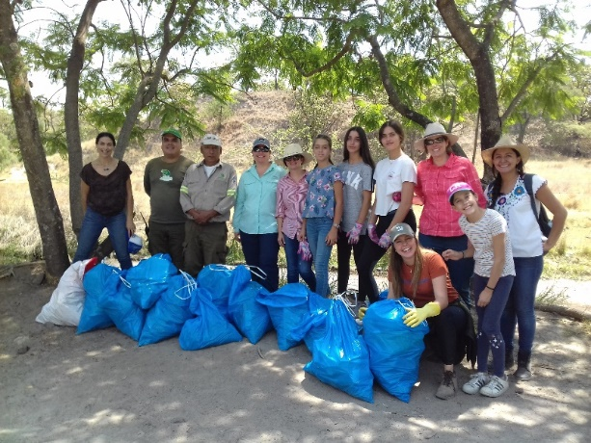
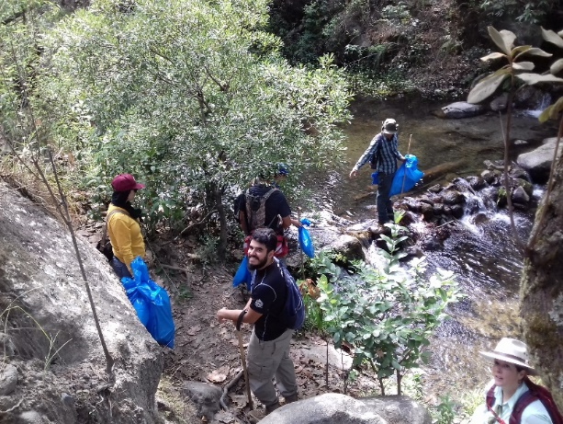


Dirección de Cultura y Conocimiento
Guardianes del Bosque – Bosque Limpio
Este proyecto fomenta la participación familiar, disfrute de un día en el Bosque, aprender de la flora, fauna y beneficios ambientales que el Bosque provee y se apoya al Centro de Acopio Comunitario La Primavera. Uno de los problemas ambientales visibles en el Bosque es la presencia de residuos (basura) que llega al sitio traída por visitantes generando con ello contaminación al suelo, agua y daño a la fauna.

Slide 51




Dirección de Cultura y Conocimiento
Programa de cultura ambiental para el control y prevención de la presencia de perros y gatos al interior del ANP
Se realizó reunión de trabajo con la participación de Protección animal de Zapopan para coordinar actividades de prevención, esterilización y extracción.
Taller de sensibilización con los guardianes del bosque que participan en “Fauna nociva” impartido por el Biol. Luis Alberto Cayo. Coord. General del Centro de Rescate y Protección de Fauna Silvestre del Mpio. de Tlajomulco de Zúñiga.
No. | Lugar | Cantidad
1 | Arenales Tapatíos | 36
2 | La Venta del Astillero | 19
3 | Lomas de La Primavera | 34
4 | Miramar | 19
5 | Brisas de La Primavera | 27
6 | Tala Cabecera municipal | 120
Se suma grupo “Guardianes del Bosque”

Slide 52



Dirección de Cultura y Conocimiento
Atención a Interfaz Urbano-Forestal – Charlas informativas
Se realizaron reuniones informativas en:
Fracc. Santa Anita,
Fracc. El Palomar,
Fracc. Jardín el Roble 2 sesiones
Objetivo de abordar la problemática de incendios, introducción de fauna al Área (perros y gatos) manejo de residuos forestales y de jardinería y encuentro con fauna silvestre en zonas urbanas y rurales y construir en comunidad alternativas de prevención, atención y mitigación.
91
Participantes

Slide 53



Dirección de Cultura y Conocimiento
Centro de Cultura Ambiental Ejido San Agustín
Acercamiento con el Ejido San Agustín para colaboración en el diseño de actividades ecoturísticas para el Centro de Cultura Ambiental del Ejido San Agustín.
Actividades:
Participación en la Kermes del Colegio Franciscano realizado en la plaza comunitaria.
Presentación a la asamblea propuesta de actividades que fortalezcan el Centro de Cultura Ambiental.

Slide 54



Dirección de Cultura y Conocimiento
Proyectos educativos con participación comunitaria
Centro de Acopio Comunitario La Primavera (2015-2019)
Se continúa apoyando la recolección de residuos en la escuela primaria La Primavera y la comunidad.

Slide 55







Dirección de Cultura y Conocimiento
Pláticas informativas y difusión
Recorridos guiados a grupos e instituciones
Senderos interpretativos
Campamentos
437
Personas atendidas

Slide 56




Dirección de Cultura y Conocimiento
Investigación Científica
Se acuerda realizar el 3er Foro de Conocimiento y Conservación del Bosque La Primavera
El 9 y 10 de julio de 2020, en coordinación con el Departamento de Producción Forestal del Centro Universitario de Ciencias Biológicas y Agropecuarias (CUCBA) de la Universidad de Guadalajara
Se hace entrega a la Dirección General del OPD los resultados de la investigación “Monitoreo Hidrológico Forestal de la microcuenca del río Salado del Área de Protección de Flora y Fauna La Primavera” realizada en 2016-2018
Acciones para la producción y dispersión de la especie de Álamo Populus primaveralepensis en el ANP Bosque La Primavera
Resultados
Cantidad de semilla colectada 58 grs. Por su tamaño son miles de semillas.
Desarrollo de metodología para extracción de semilla y su germinación (documento en desarrollo).

Slide 57




Dirección de Cultura y Conocimiento
Proyecto: Acciones Conjuntos de Restauración Ecológica de Zonas Afectadas por Incendios dentro del APFF La Primavera
Semilla colectada
60
Estolones plantados

Slide 58



Dirección de Cultura y Conocimiento
Monitoreo del Águila Real (Aquila chrysaetos)
Se registro a esta especie 3 meses en el año, en dos diferentes puntos, en los meses de abril y mayo respectivamente se registro en Torre San Miguel y en el ejido Pinar de la Venta en el mes de noviembre.
Registro del 5 de abril
Registro del 7 de mayo
Registro del 27 de noviembre

Slide 59


Dirección de Cultura y Conocimiento
Monitoreo de Aves Migratorias en 2 Sitios Afectados Por Incendios en el APFF La Primavera
El mes de septiembre se establece de manera formal monitoreo de aves en zonas afectadas por incendios, esto para responder un poco a como es que se comportan las especies en zonas que se están recuperando después de un evento de esta índole.
80
9
Recorridos de 10 km cada uno aproximadamente
Más de
70
Puntos establecidos
600
Registros de especies de aves
Especies registradas

Slide 60


Dirección de Cultura y Conocimiento
Monitoreo de fauna silvestre por fototrampeo
Con la finalidad de constatar mediante el uso de cámaras trampa las especies de fauna silvestre presentes en el APFFLP, se cuenta con estaciones de foto trampeo establecidas de manera permanente.
Establecimiento de estaciones de foto trampeo adicionales
Registros sobresalientes:
Hembra con 2 cachorros de puma
Grupo de guajolotes silvestres
6

Slide 61




Dirección de Cultura y Conocimiento
Monitoreo de fauna silvestre en Corredor Biológico APFFLP – Cerro Viejo
Como parte del Proyecto Ecología de Carnívoros y Corredores de Hábitat del APFFLP se llevó a cabo la instalación de dos cámaras trampa adicionales en la zona identificada como corredor biológico APPFLP-Cerro Viejo, para contar con un total de 4 estaciones de fototrampeo por parte del OPD – BLP.
2
Establecimiento de estaciones de foto trampeo adicionales

Slide 62




Dirección de Cultura y Conocimiento
Recorridos post-incendio forestal – Cerro Viejo
Con la finalidad de observar la afectación ocurrida por los incendios forestales a la fauna silvestre, se llevaron a cabo recorridos en las zonas siniestradas. Obteniendo registros de rastros y avistamientos directos de la fauna en dichas zonas.
Participantes:
Unidad de Rescate de Fauna Silvestre (URFS), Tlajomulco de Zúñiga
Dirección de Protección Animal Zapopan
Red de Bosques Urbanos Guadalajara
Vet SOS A.C.
Voluntarios del Centro Universitario de Ciencias Biológicas y Agropecuarias (CUCBA)

Slide 63


Dirección de Cultura y Conocimiento
Taller Base de Datos
Con la finalidad de homologar la captura de información obtenida a través de cámaras trampa, se llevo a cabo un Taller de Capacitación para la captura de Base de Datos, lo cual facilitará el análisis de la información obtenida mediante cámaras trampa.

Slide 64


Acciones colaborativas institucionales
Rescate de Fauna Silvestre
Colaboración con la Unidad de Rescate de Fauna Silvestre de Tlajomulco de Zúñiga y Dirección de Protección Animal Zapopan
Colaboración con los Comités de Vigilancia Participativa acreditados por la PROFEPA de los municipios de Tlajomulco de Zúñiga y Zapopan para la atención de reportes relacionados a fauna silvestre, destacando :
Liberación de lince (Lynx rufus) en la zona de Planillas.
Rescate de venado cola blanca (Odocoileus virginianus) porsterios al incendio forestal en Pinar de La Venta.

Slide 65



Acciones colaborativas institucionales
Rescate de Fauna Silvestre
Junto a la Unidad de rescate de fauna silvestre de Tlajomulco de Zuñida se atendió un reporte de parte de los vecinos del Fraccionamiento Jardín del Roble de 2 Venados cola blanca (Odocoileus virginianus) que se encontraban en un predio dentro del mismo fraccionamiento.
Los animales fueron dejados a disposición de la unidad de rescate de fauna, y días después los animales fallecieron, por lo que se investigo la posible causa de muerte, ya que en un diagnóstico previo por parte de los veterinarios que apoyaron el rescate, mencionaron que presentaban síntomas de intoxicación.
Ya en base a los análisis de laboratorio (UDG-CUCBA), los tejidos presentaban características propias de intoxicación, sobre todo en el tejido cerebral, el cual comentan los médicos que presentaba daño a nivel celular, y esto es una de los daños que ocasionan algunos agentes tóxicos.
En conclusión, los síntomas y los estudios apuntan a una probabilidad muy alta de que los animales en cuestión tuvieron contacto con algún agente tóxico, del cual es muy complejo determinar el tipo, sin embargo, nos da indicios de un mal manejo de material tóxico en el sitio donde se encontraron, por lo que es necesario informar a la población de los posibles riesgos para la fauna del bosque la primavera, incluso para la fauna doméstica.

Slide 66

Acciones
Colaborativas
Institucionales

Slide 67









Acciones colaborativas institucionales
Proyectos de Investigación
Ecología de
carnívoros y corredores de hábitat
Se llevó a cabo Reunión de Trabajo para analizar el avance en el proyecto por parte de cada una de las instancias participantes, así como plantear las acciones a realizar, destacando entre ellas:
Captura de información obtenida a partir de 2017 en Base de Datos, lo cual permitirá comenzar con el análisis e interpretación de la información recabada.

Slide 68


Acciones colaborativas institucionales
Participación en Comités Técnicos y grupos de trabajo
Mesa de Coordinación Metropolita IMEPLAN
Participación en la sesión de trabajo, en la cual se llevo a cabo la validación del convenio de creación de la Agencia Metropolitana de Bosques Urbanos.
Mesa Metropolitana de Medio Ambiente (MMA)
Participación en sesión de trabajo con autoridades ambientales, sobre la Propuesta de Marco de Colaboración para la Vigilancia en el Área de Intervención Prioritaria del Río Santiago.

Slide 69


Acciones colaborativas institucionales
Participación en Comités Técnicos y grupos de trabajo
Estrategia de Integración de la Biodiversidad
Participación en sesión del taller correspondiente al Sector Forestal.
Mesa de Trabajo Infraestructura Verde y áreas Naturales Protegidas, Jalisco Respira
Participación en sesión de trabajo con autoridades ambientales, para la construcción de la Agenda Integral de Gestión de la Calidad del Aire.

Slide 70




Acciones colaborativas institucionales
Participación en Comités Técnicos y grupos de trabajo
Alianza para la Acción Climática del Área Metropolitana de Guadalajara (ACA – GDL)
Se participó de manera activa en diversas reuniones de la Alianza, formando parte del Comité de Comunicación y Grupo de Trabajo de Bosques Urbanos.

Slide 71


Acciones colaborativas institucionales
Instrumentos elaborados para la gestión y administración del APFFLP
Actualización del Plan Institucional del Organismo Público Descentralizado Bosque La Primavera 2018-2024.
Instrumento en el que se sientan las bases y estrategias para un gestión eficaz del APFFLP.

Slide 72


Acciones colaborativas institucionales
Elaboración convenio Servicio Social 2019 - 2024
En proceso de firma
Renovación convenio Servicio Social
2019 - 2024
Se integró un estudiante de prácticas profesionales para la elaboración de “Guía de interpretación ambiental del APFF La Primavera” inicio de actividades 2 de julio.
Se integró un estudiante de Servicio Social. Apoyo en elaboración de base de datos.

Slide 73
Dirección de Cultura y Conocimiento
Sesiones de Comité Ciudadano
El Comité Ciudadano del Organismo Público Descentralizado sesionó en tres ocasiones durante el año, para abordar distintas temáticas.
Fecha | Carácter | Carácter | Temática
25 de abril | 1era. Ordinaria | Minuta de sesión | Integración de nuevos representantes Propuestas para fortalecimiento del Comité Ciudadano y construcción de agenda de trabajo Informe de acuerdos de Junta de Gobierno
23 de agosto | 2da. Ordinaria | Minuta de sesión | Acercamiento con el Comité Científico para puntualizar agenda de trabajo en común Presentación de organizaciones que manifestaron interés en participar en el Comité Ciudadano Informe que guarda el estado de elaboración del POA – 2019 Presentación del proyecto “Guardianes del Bosque” Descargas de aguas industriales en la comunidad de Venta del Astillero
17 de diciembre | 3er. Ordinaria | Minuta de sesión | Aportaciones del Comité para la evaluación de la Dirección General del Organismo Público Descentralizado Bosque La Primavera Renovación y/o ratificación del Presidente y de Representante ante la Junta de Gobierno

Slide 74
Dirección de Cultura y Conocimiento
Sesiones de Comité Científico
El Comité Científico del Organismo Público Descentralizado sesionó en tres ocasiones durante el año, para abordar distintas temáticas.
Fecha | Carácter | Productos | Tema
21 de enero | 1era. Extraordinaria | Minuta de sesión | Propuesta y designación de Presidente y Vicepresidente del Comité Científico Análisis y propuesta de designación de nuevos miembros del Comité Científico
2 de octubre | 1ra. Ordinaria | Minuta de sesión | Puesta al día del estado de la Dirección del OPD y temas sustantivos de la agenda. Propuesta para la incorporación de nuevos miembros del Comité Científico. Propuesta de agenda de trabajo del Comité Científico
18 octubre | 2da. Ordinaria | Minuta de sesión | Taller para presentar avances del Plan Maestro de actividades recreativas en La Primavera.

Slide 75

Diseño, Comunicación Social y
Estrategia Digital

Slide 76

Diseño, Comunicación Social y Estrategia Digital
Entrevistas
Otorgadas a diversos medios de comunicación.
Radio, Televisión, Prensa Escrita e Internet:
El Informador, Milenio, Mural, Televisa, TV Azteca, C7, Quiero TV, Tráfico ZMG, Meganoticias, Radio Universidad, etc.
21
Entrevistas atendidas
*Información obtenida de bitácora interna del Área de Comunicación Social sobre medios de comunicación

Slide 77

Diseño, Comunicación Social y Estrategia Digital
Redes Sociales
Fans
Alcance total
Totales
18,435
233,461
personas
alcanzadas
Nuevos
4,211
309
post totales
Impresiones /
Interacciones
Publicación con
mayor alcance
1’981,745
43,819
impresiones
personas
alcanzadas
27,806
Nuestras cámaras registran por primera vez un grupo de cinco #GuajolotesSilvestres, además de nuevamente la presencia de #Puma y #Venados en el #BosqueLaPrimavera
interacciones

Slide 78

Diseño, Comunicación Social y Estrategia Digital
Redes Sociales
Fans
Alcance total
Totales
13,391
525
tweets
Nuevos
4,530
5,551
menciones
Impresiones /
Interacciones
Tweet más
exitoso
904,815
53,176
impresiones
impresiones
2.0%
#Importante les informamos que al momento no contamos con reportes de fauna herida debido al Incendio forestal; la fauna silvestre ante estos acontecimientos se desplaza, aquellos animales de lenta movilidad pueden ser los más afectados
tasa de
interacción

Slide 79


